Slide 1
前端專題提案報告
主題：電商平台
報告者：16黃埏椿

Slide 2
TABLE OF CONTENTS
01
02
03
04
05
主題發想
網站架構
前台架構
後台架構
網站配色

Slide 3
主題發想

Slide 4


主題發想

Slide 5
網站架構

Slide 6
品牌官網
管理員後台
前台
會員後台
訂單管理
促銷優惠
首頁
購物車
商品管理
物流/金流
會員基本資料
商品資訊
登入/註冊
會員管理
官網管理
訂單查詢
購物須知
最新消息
銷售統計

Slide 7
前台架構

Slide 8
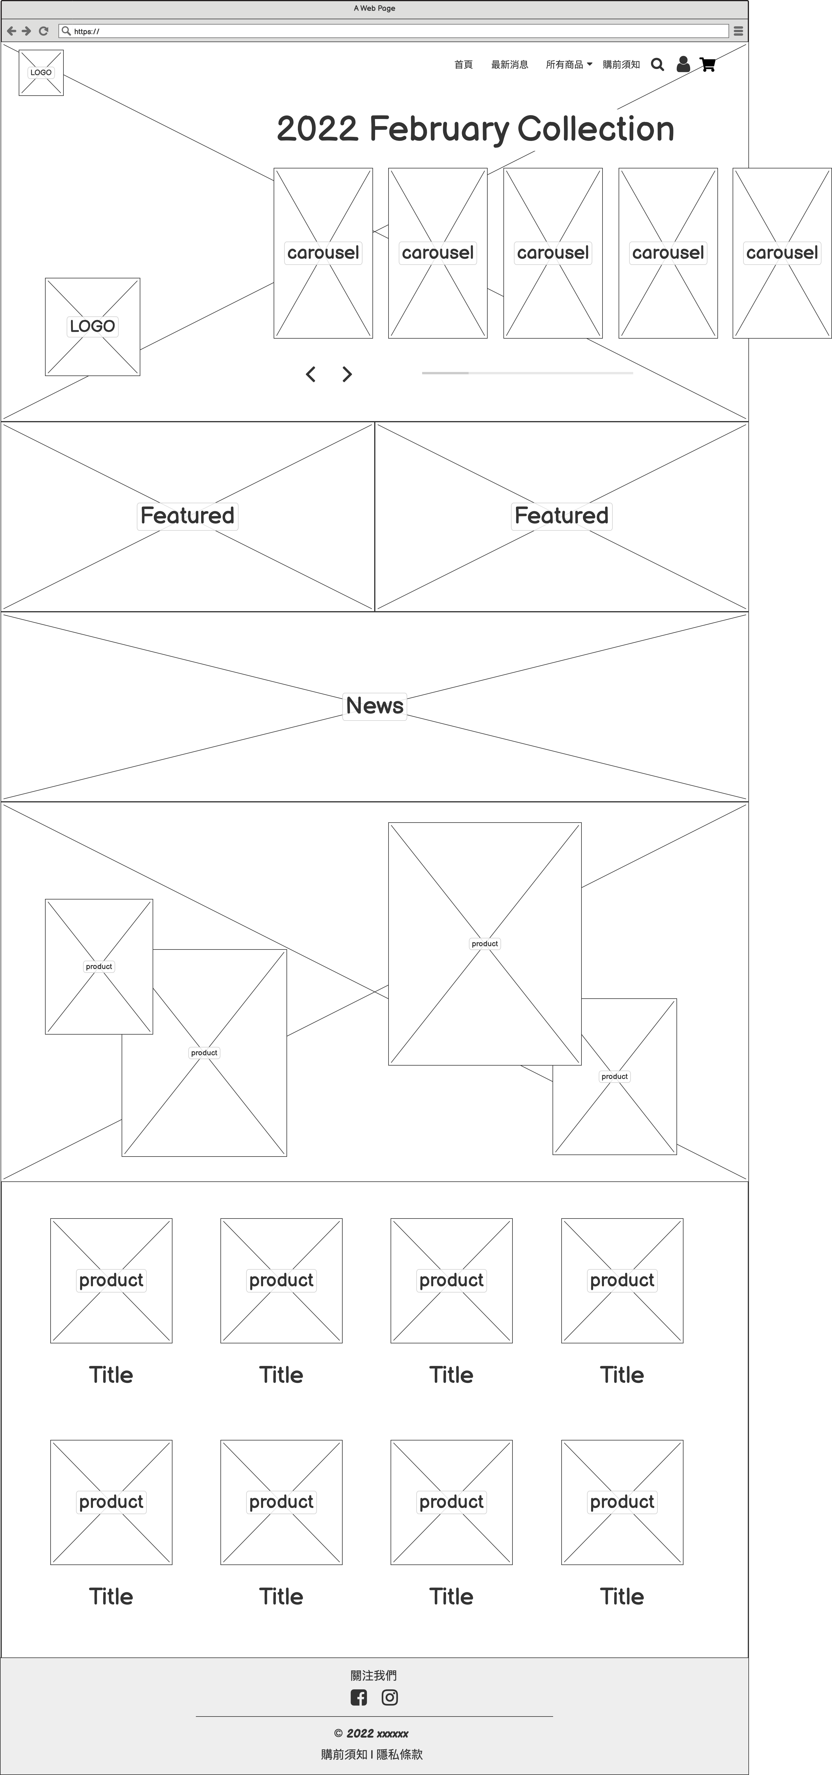
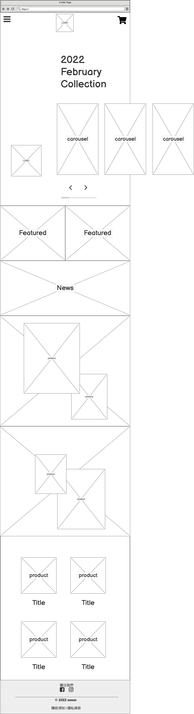
前台架構

Slide 9
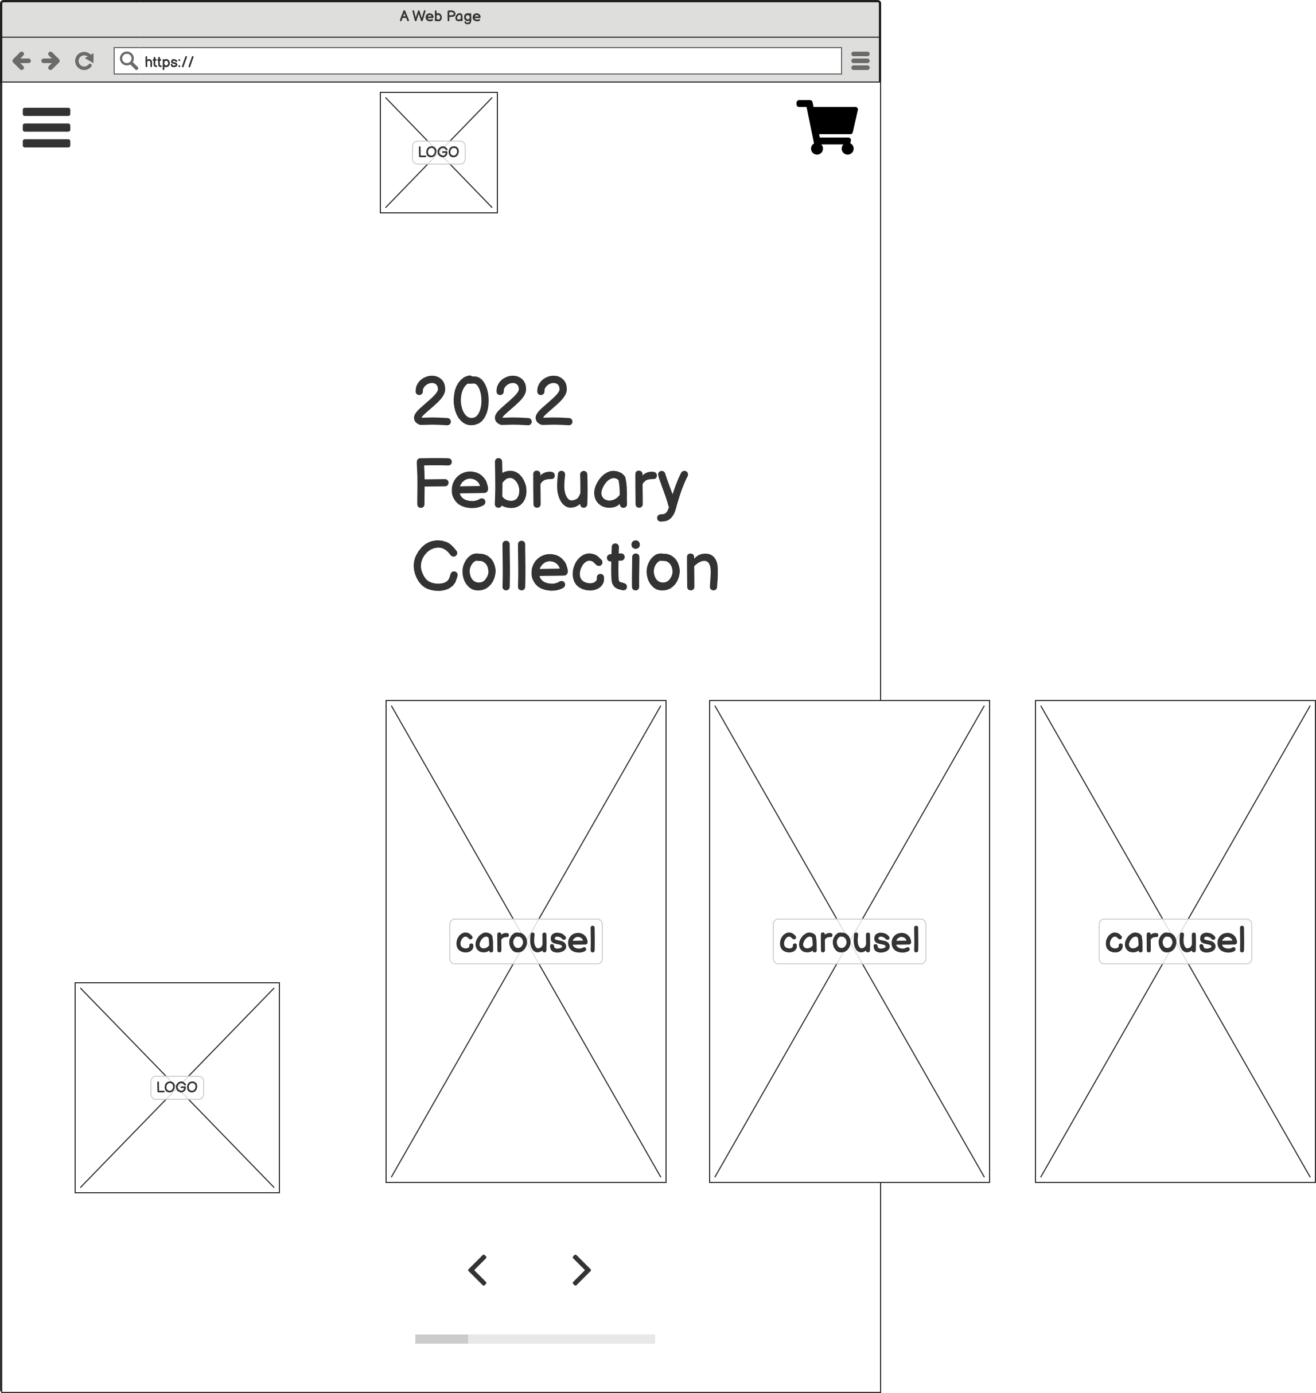
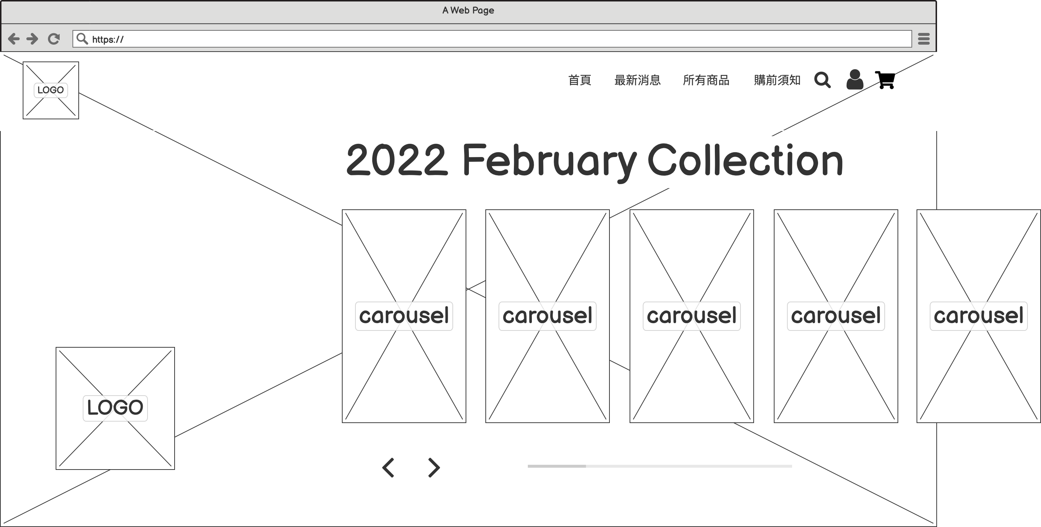
前台架構

Slide 10
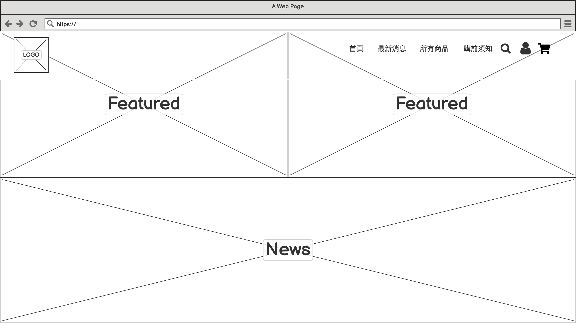
前台架構

Slide 11
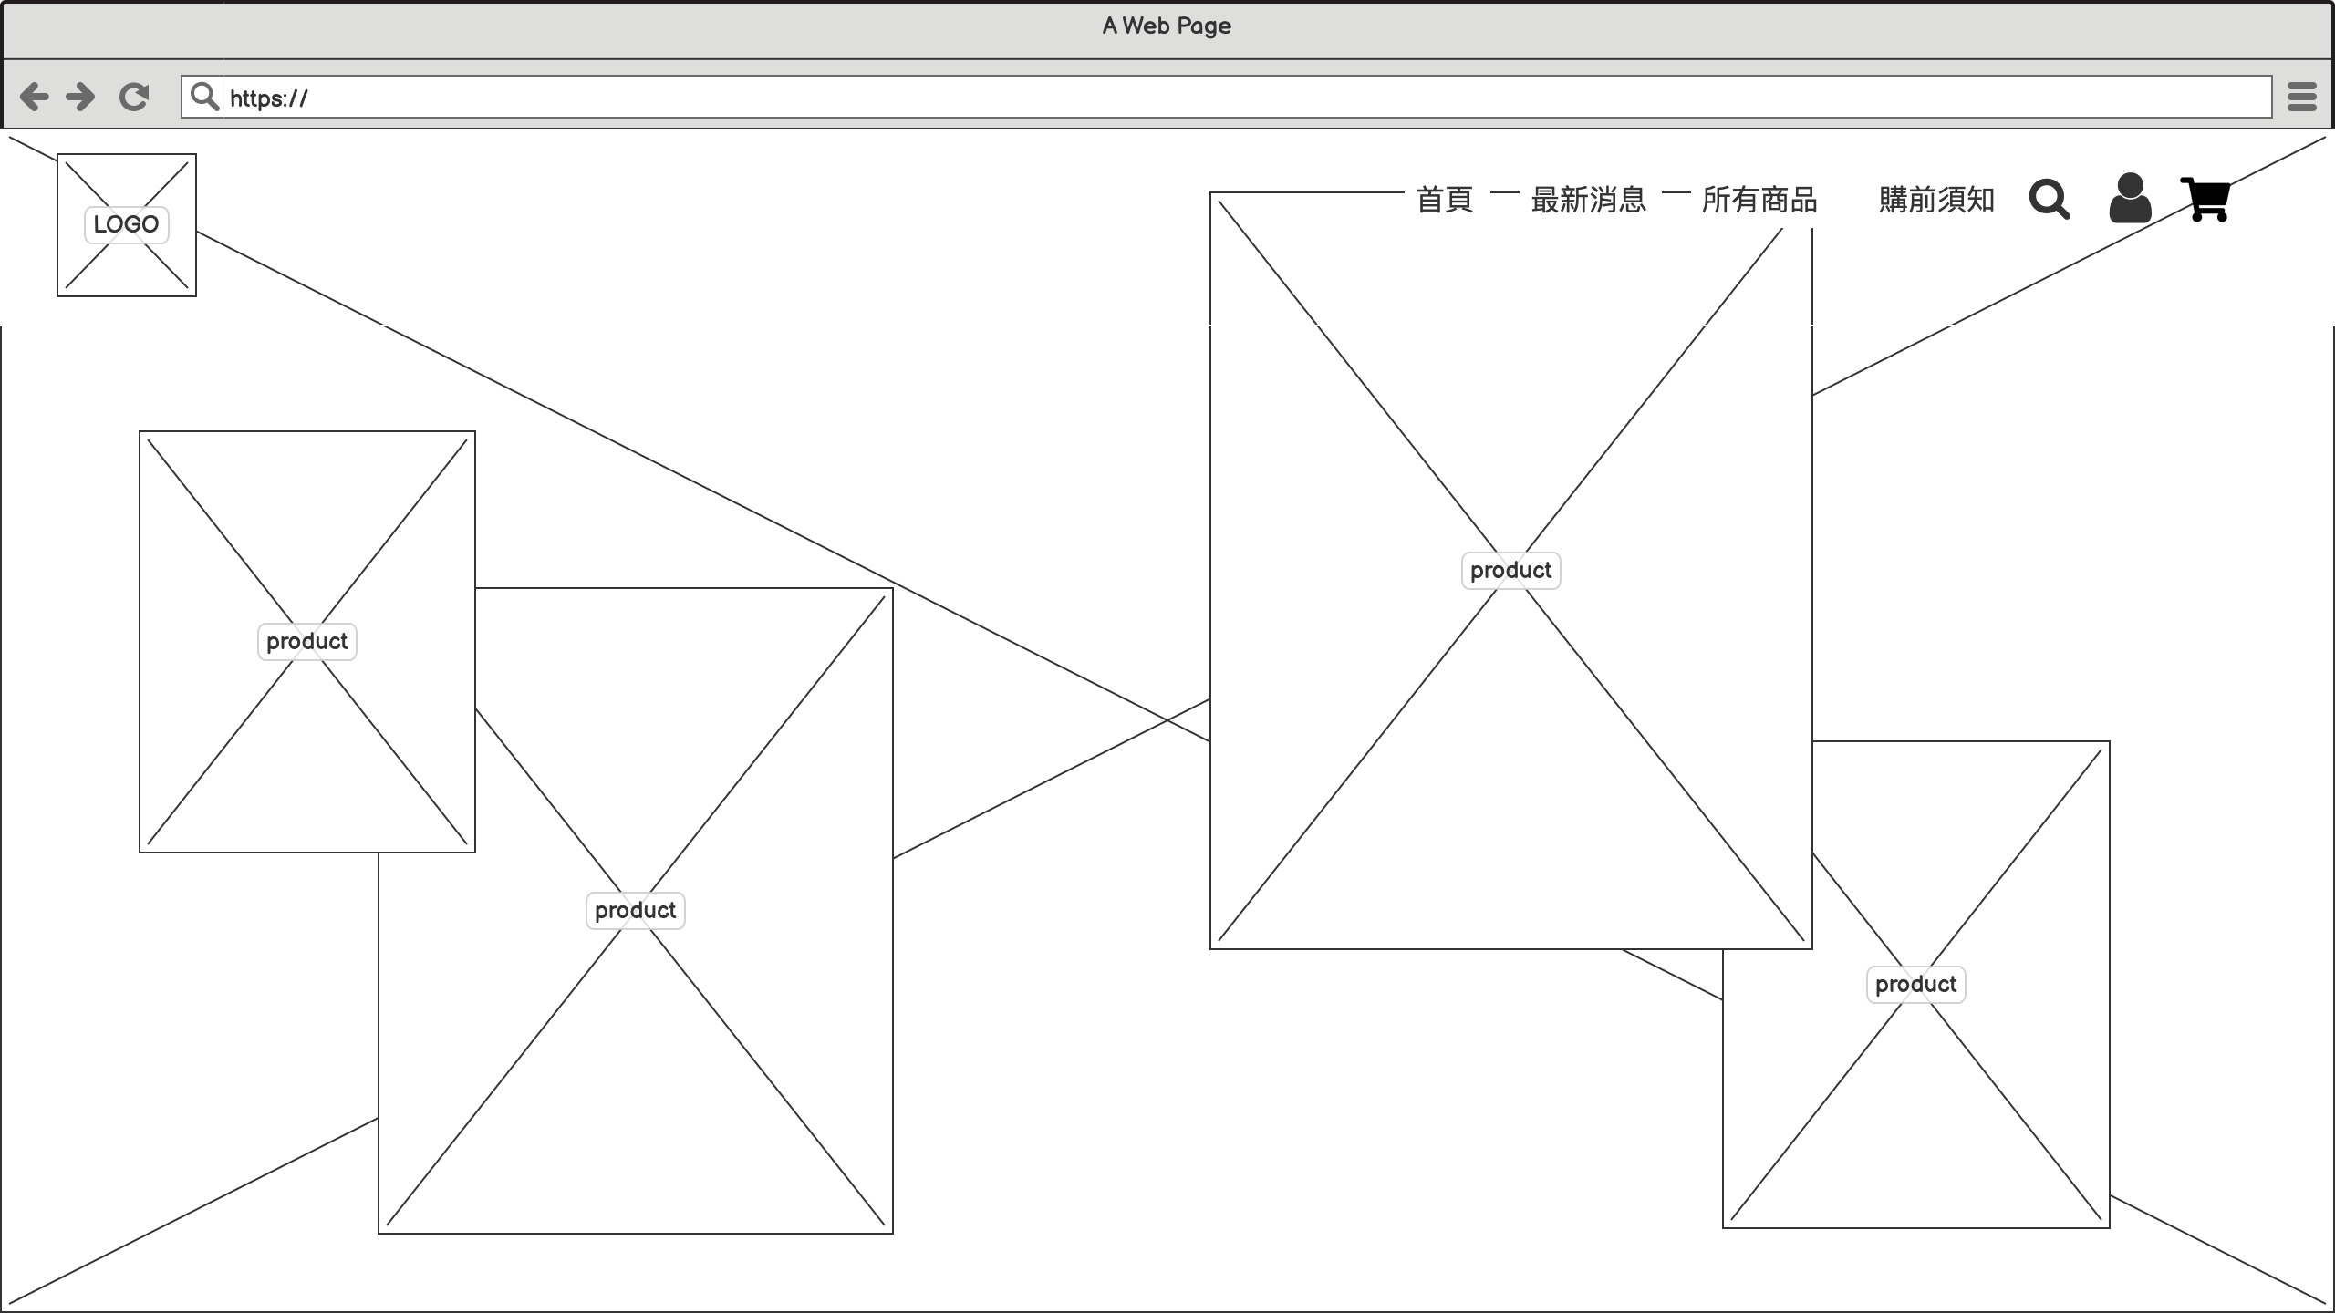
前台架構

Slide 12
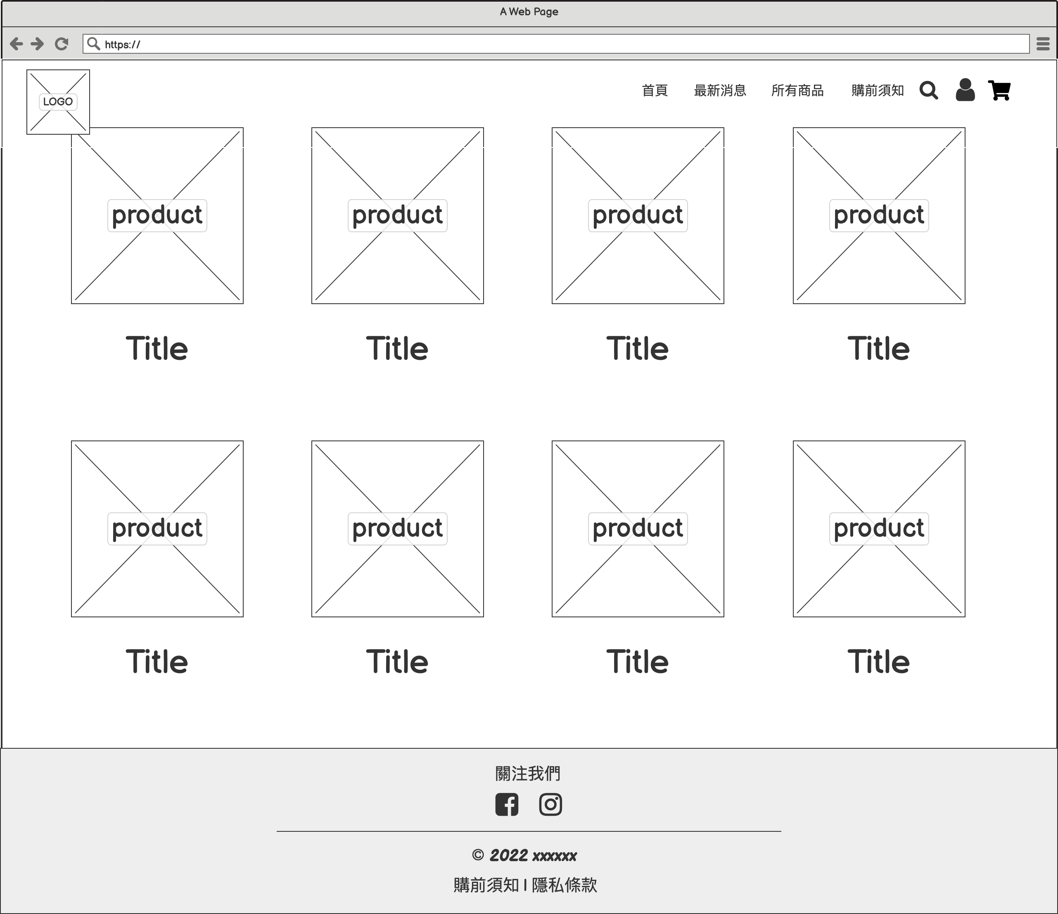
前台架構

Slide 13
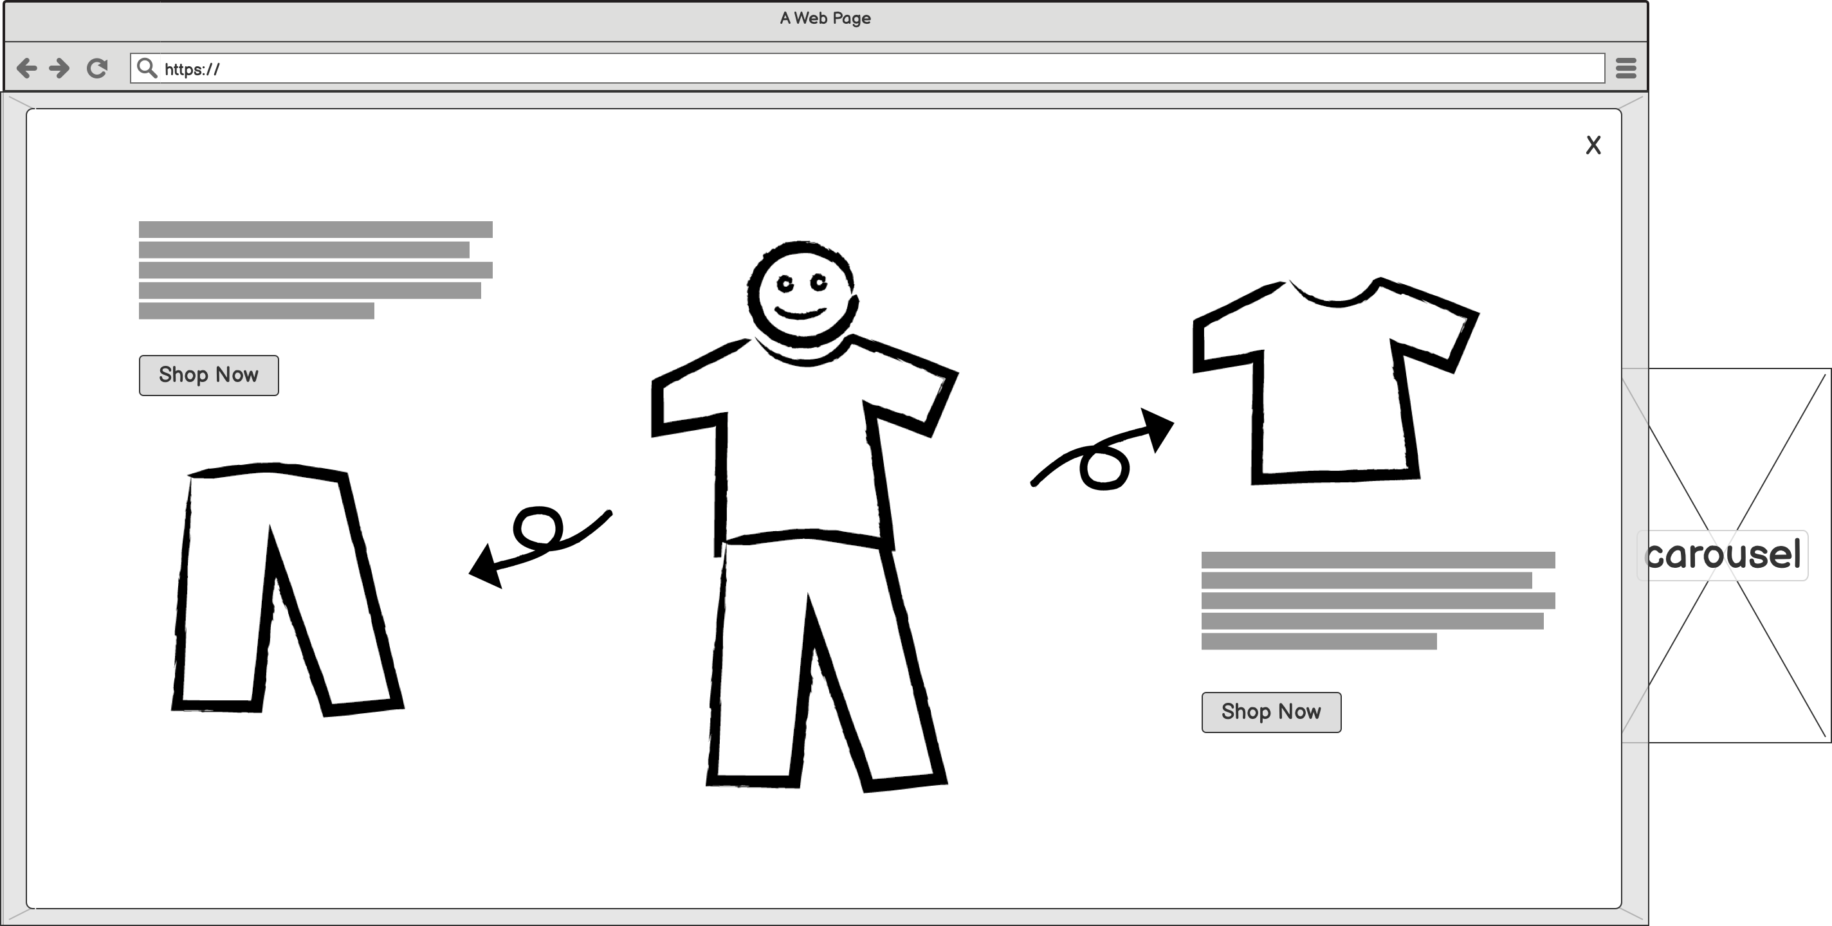
前台架構

Slide 14
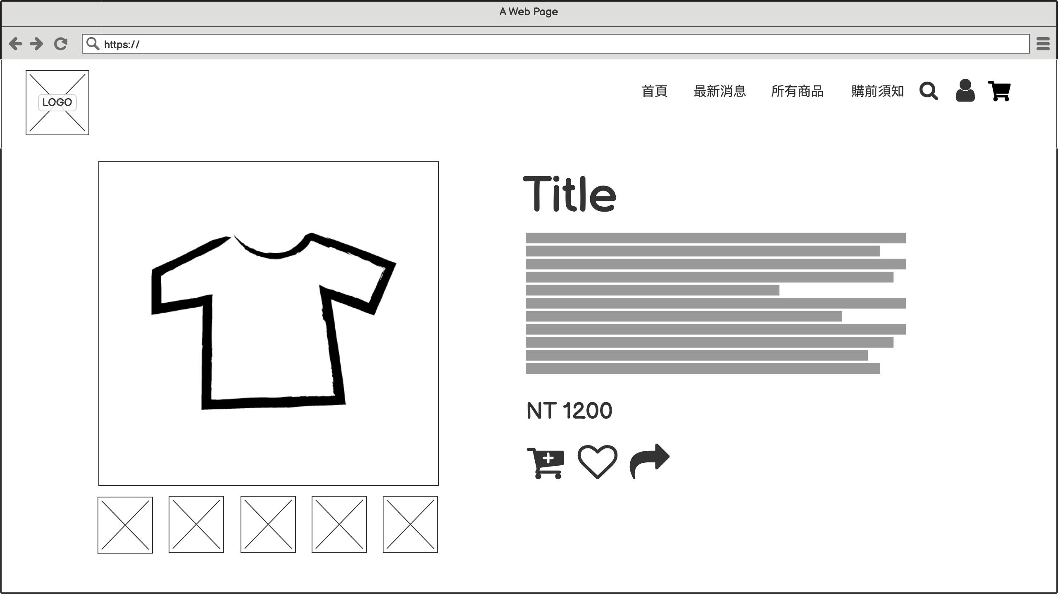
前台架構

Slide 15
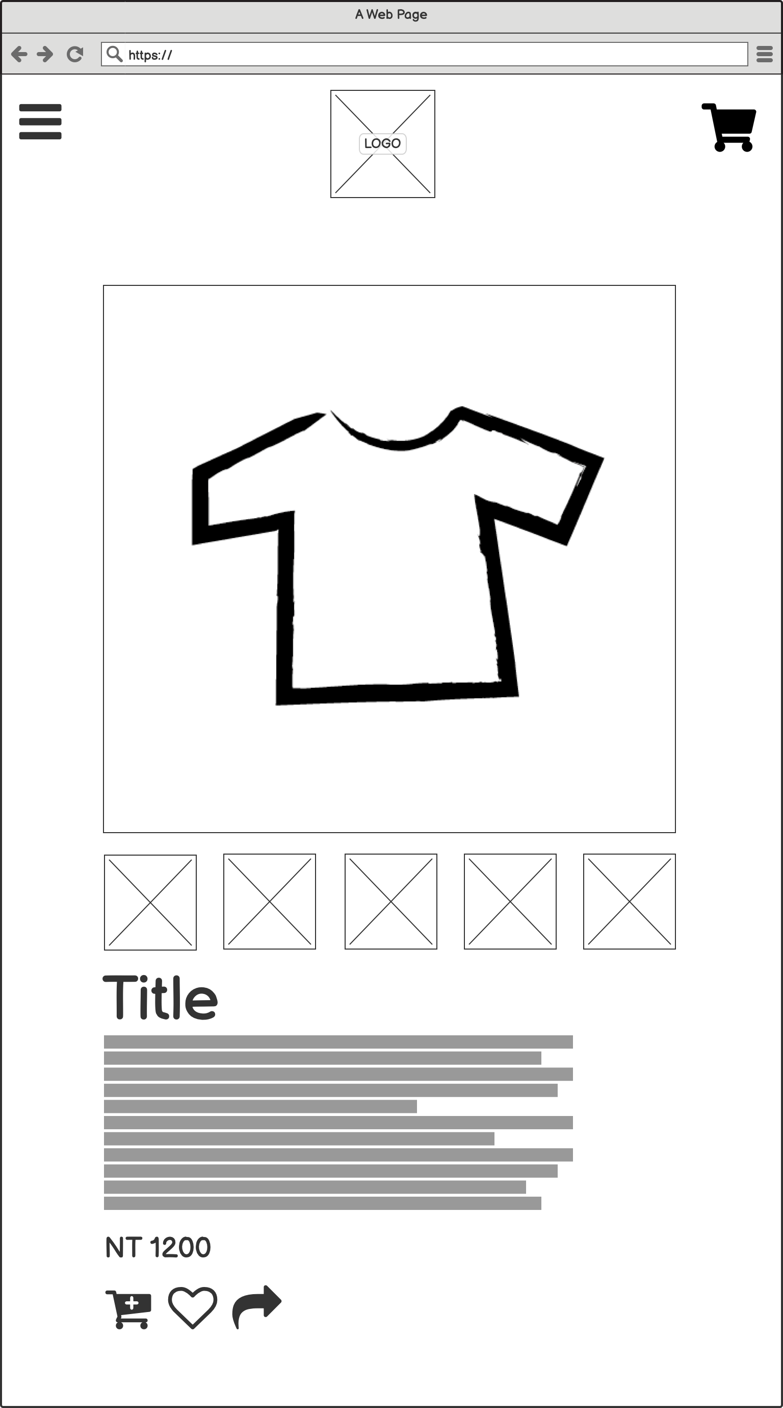
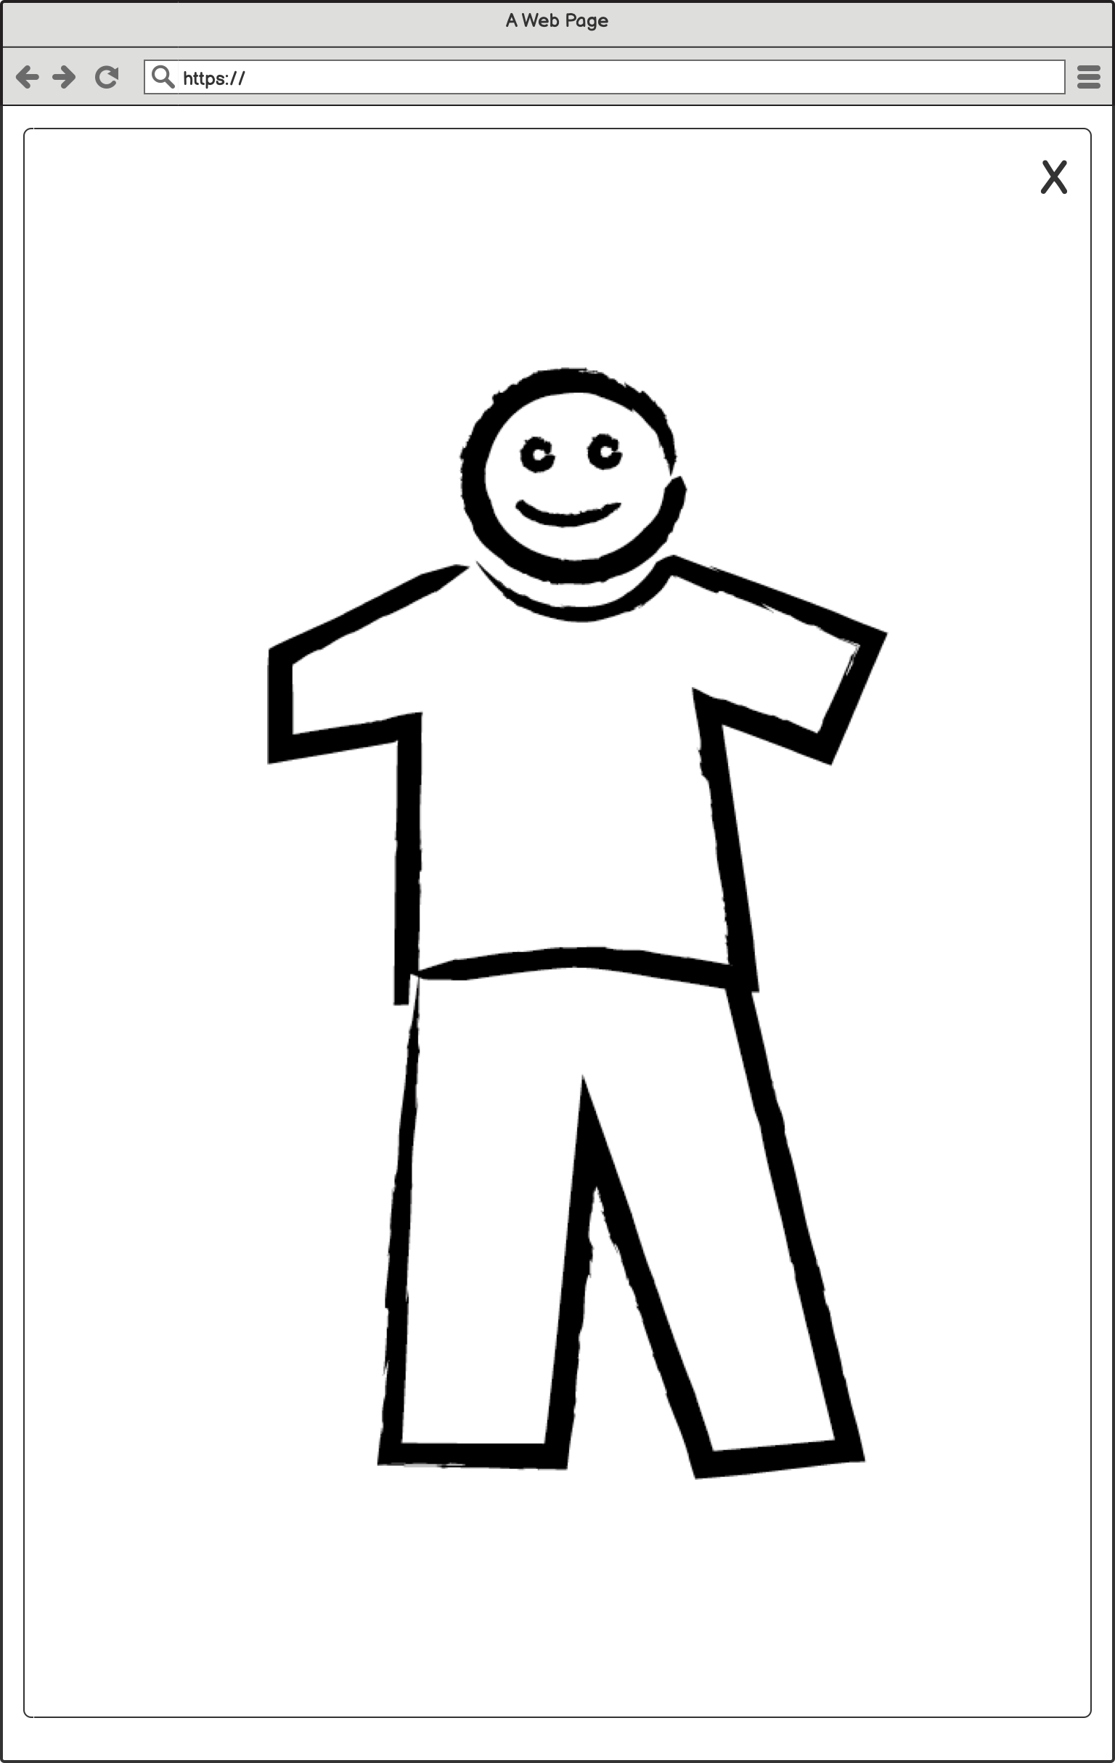
前台架構

Slide 16
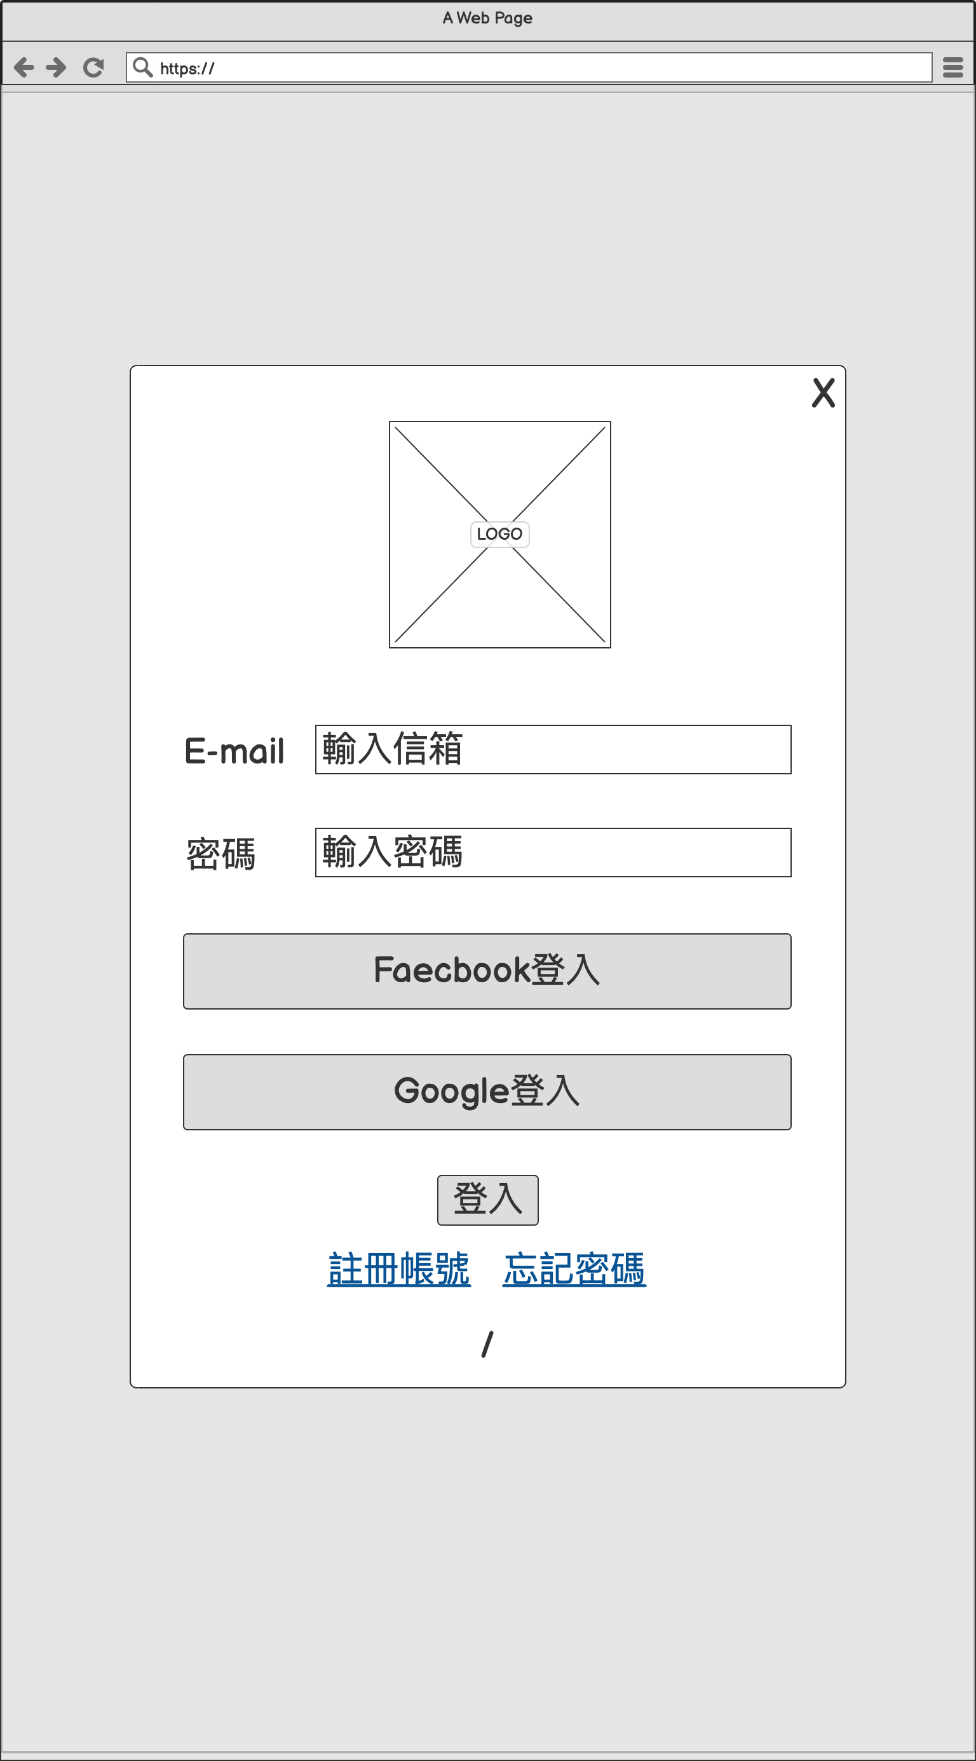
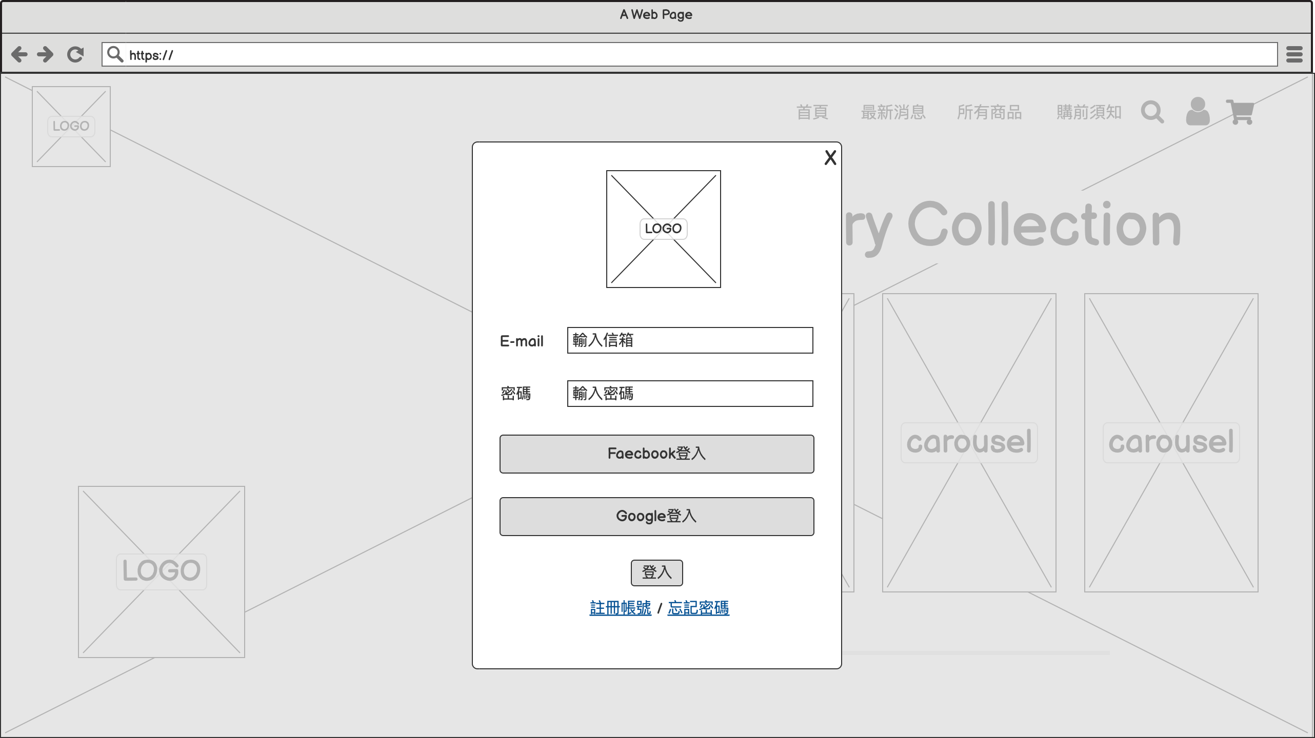
前台架構

Slide 17
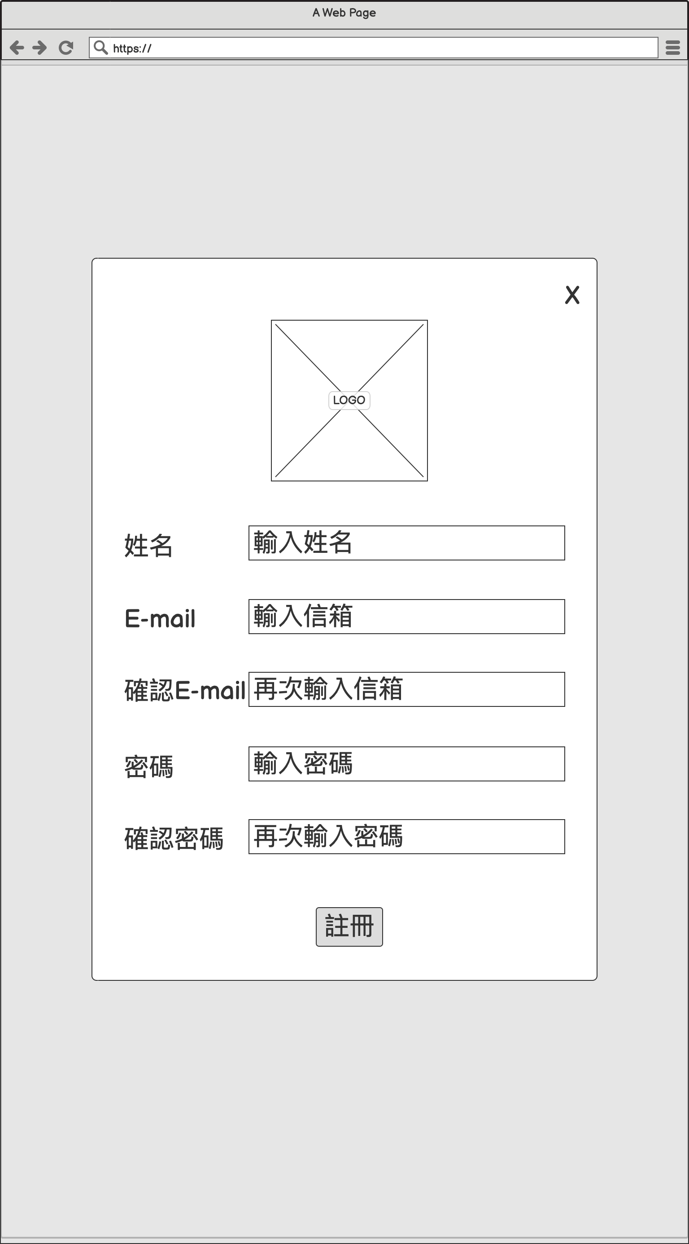
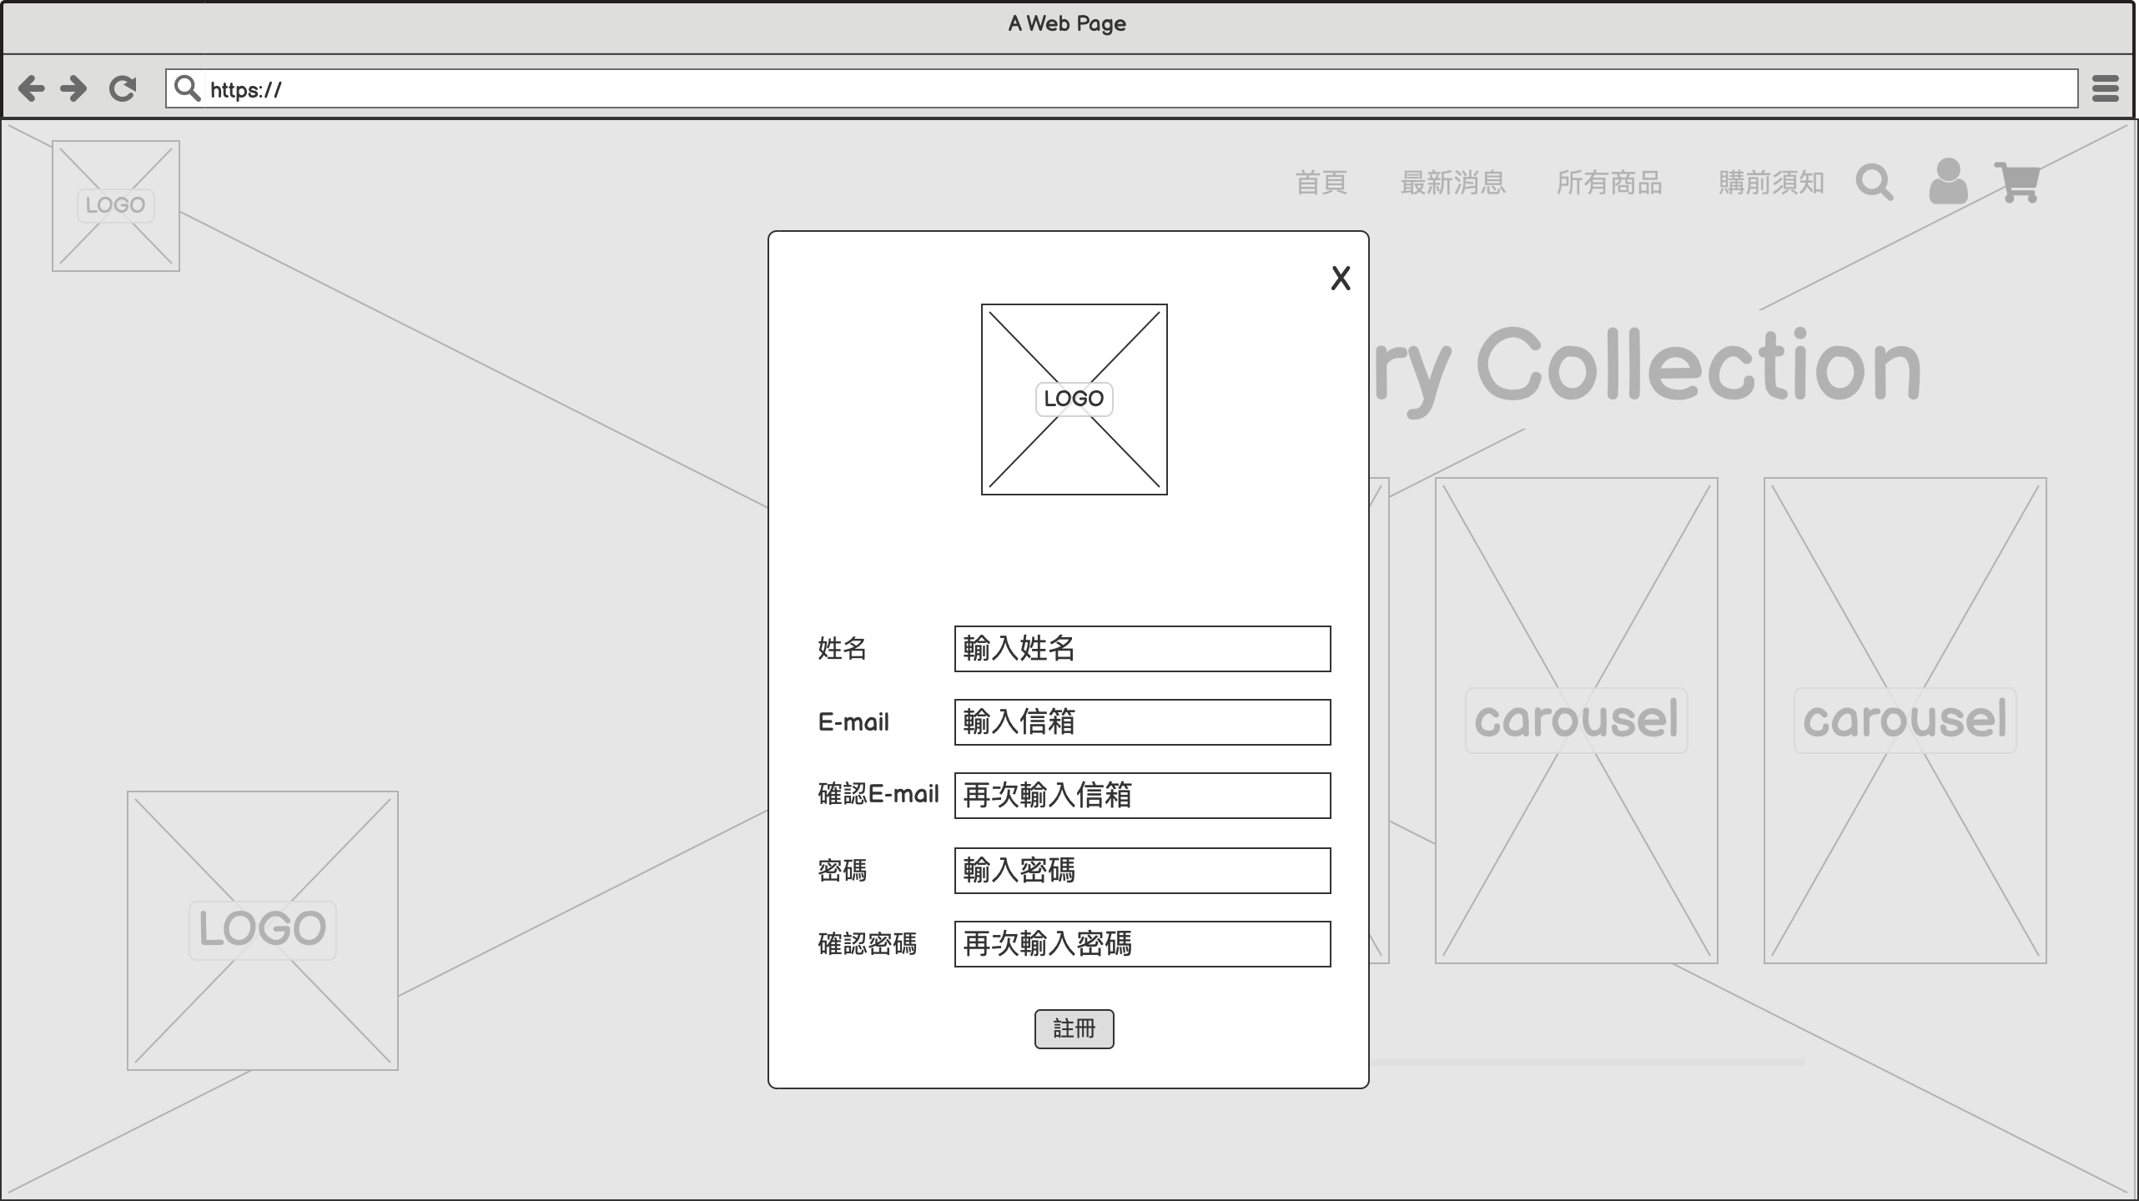
前台架構

Slide 18
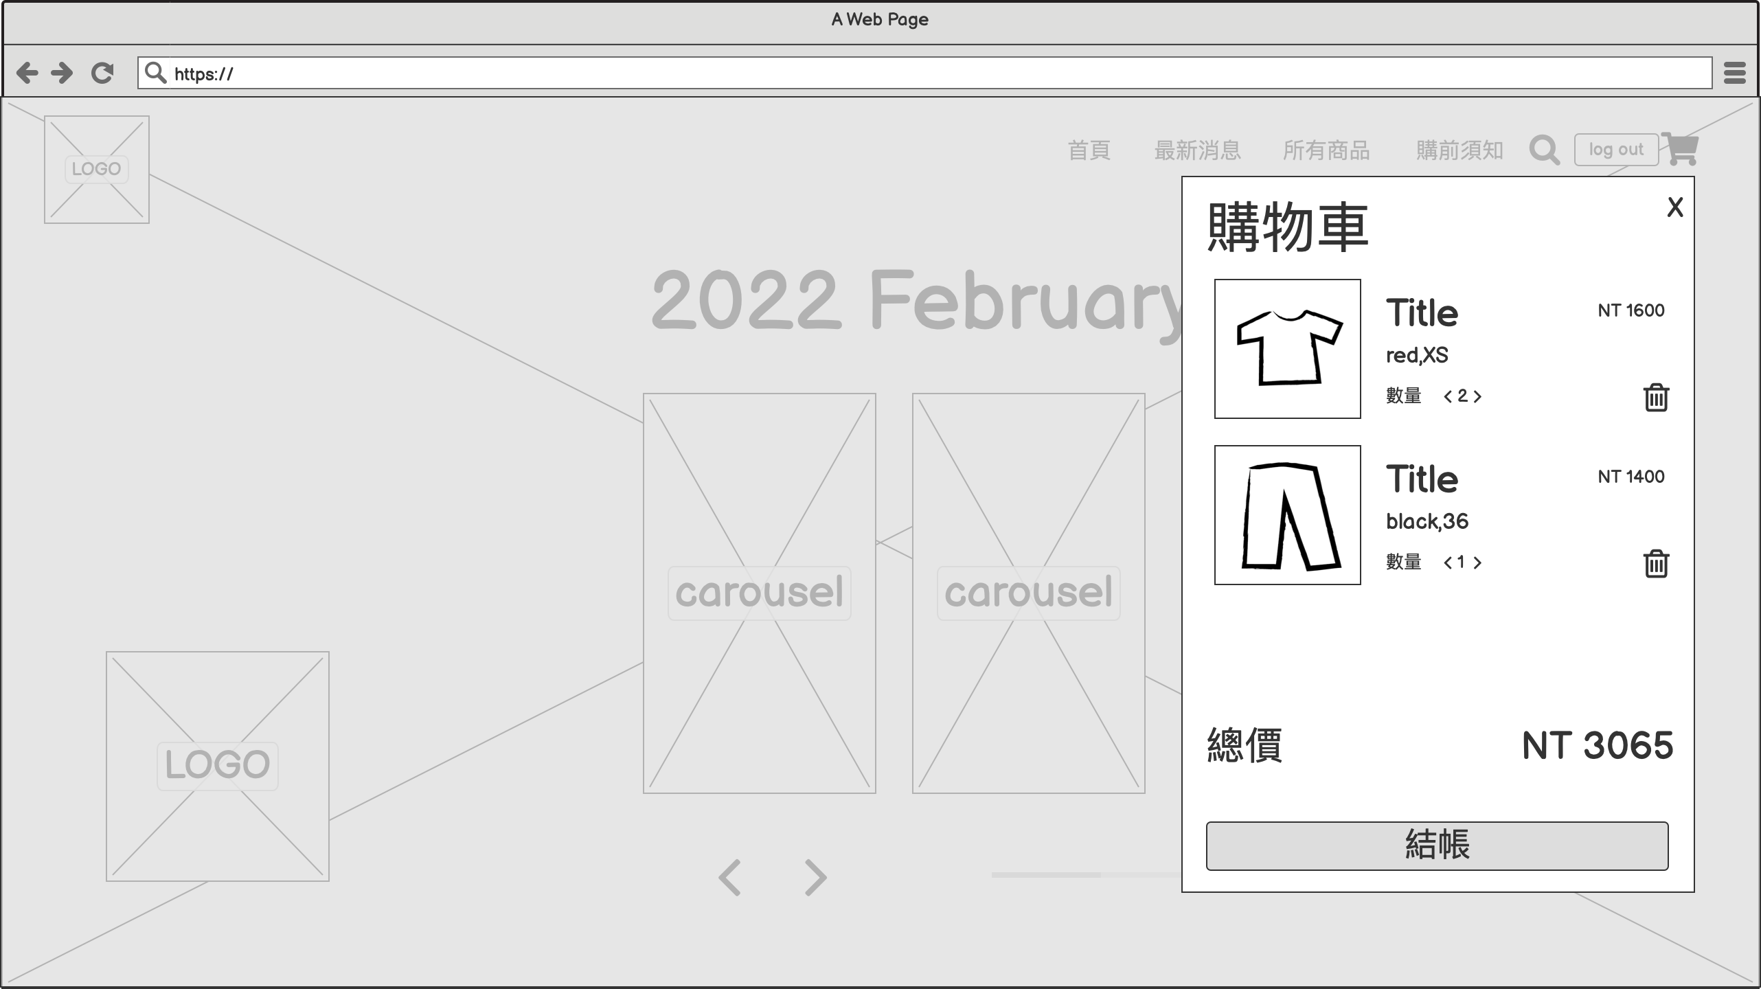
前台架構

Slide 19
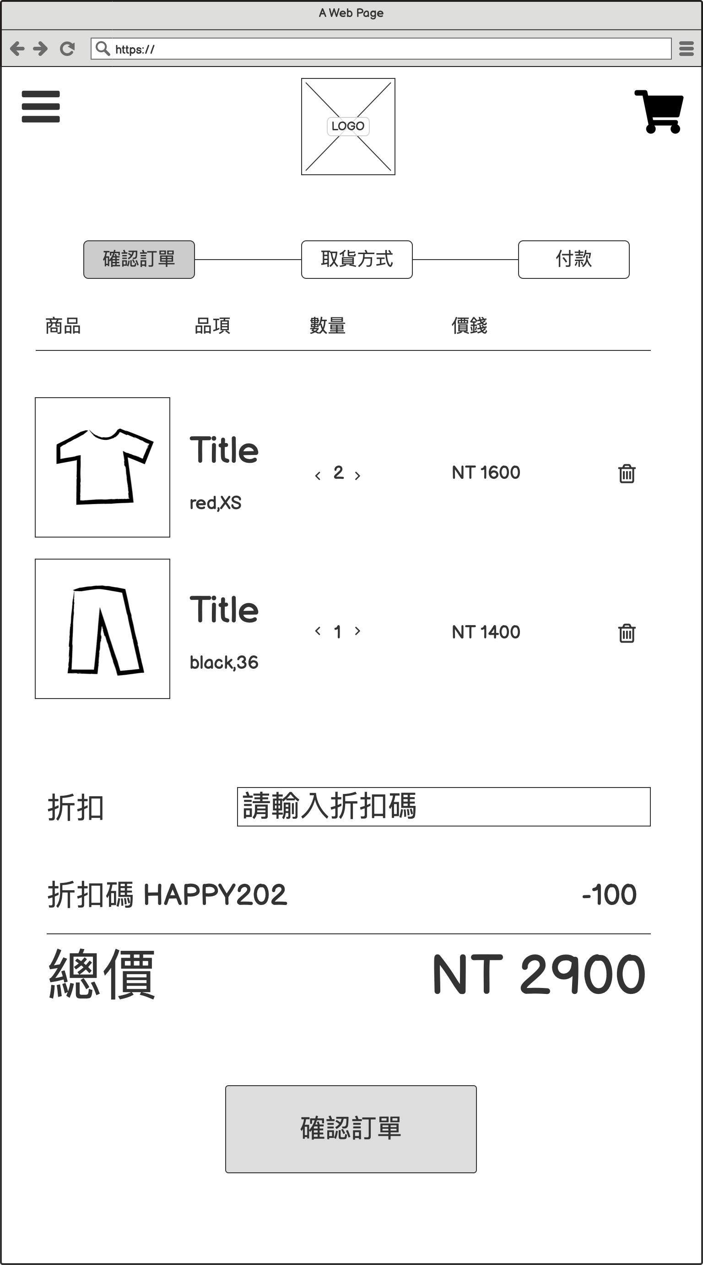
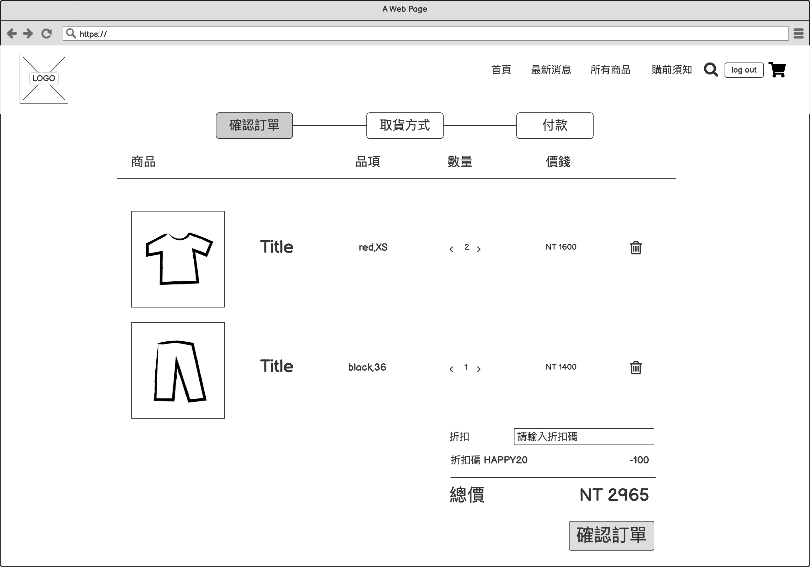
前台架構

Slide 20
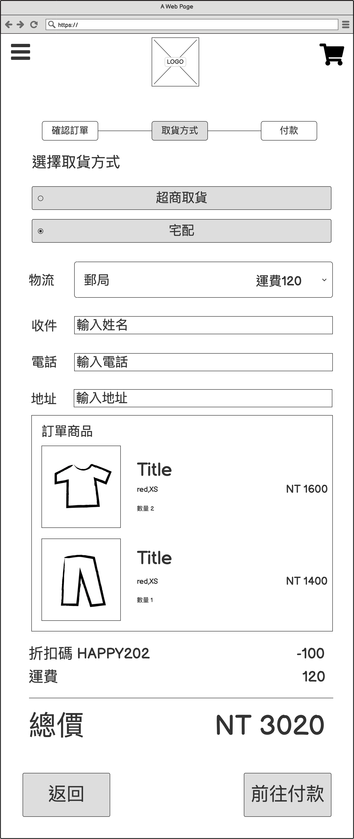
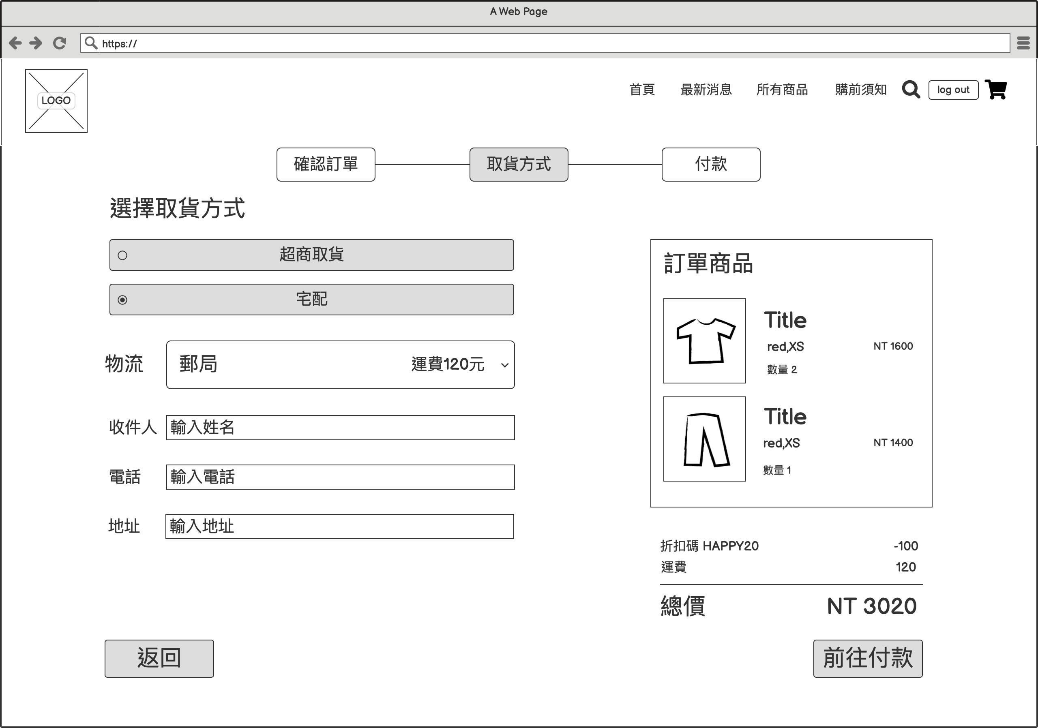
前台架構

Slide 21
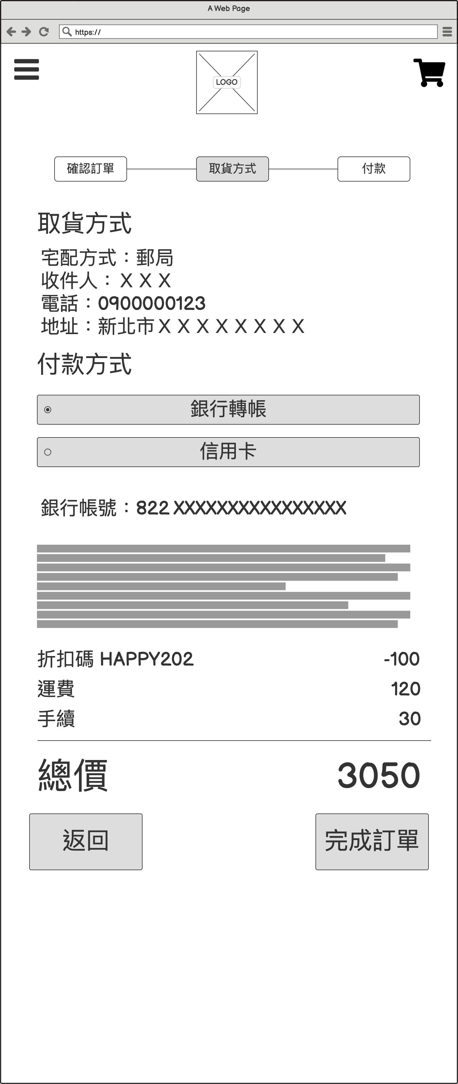
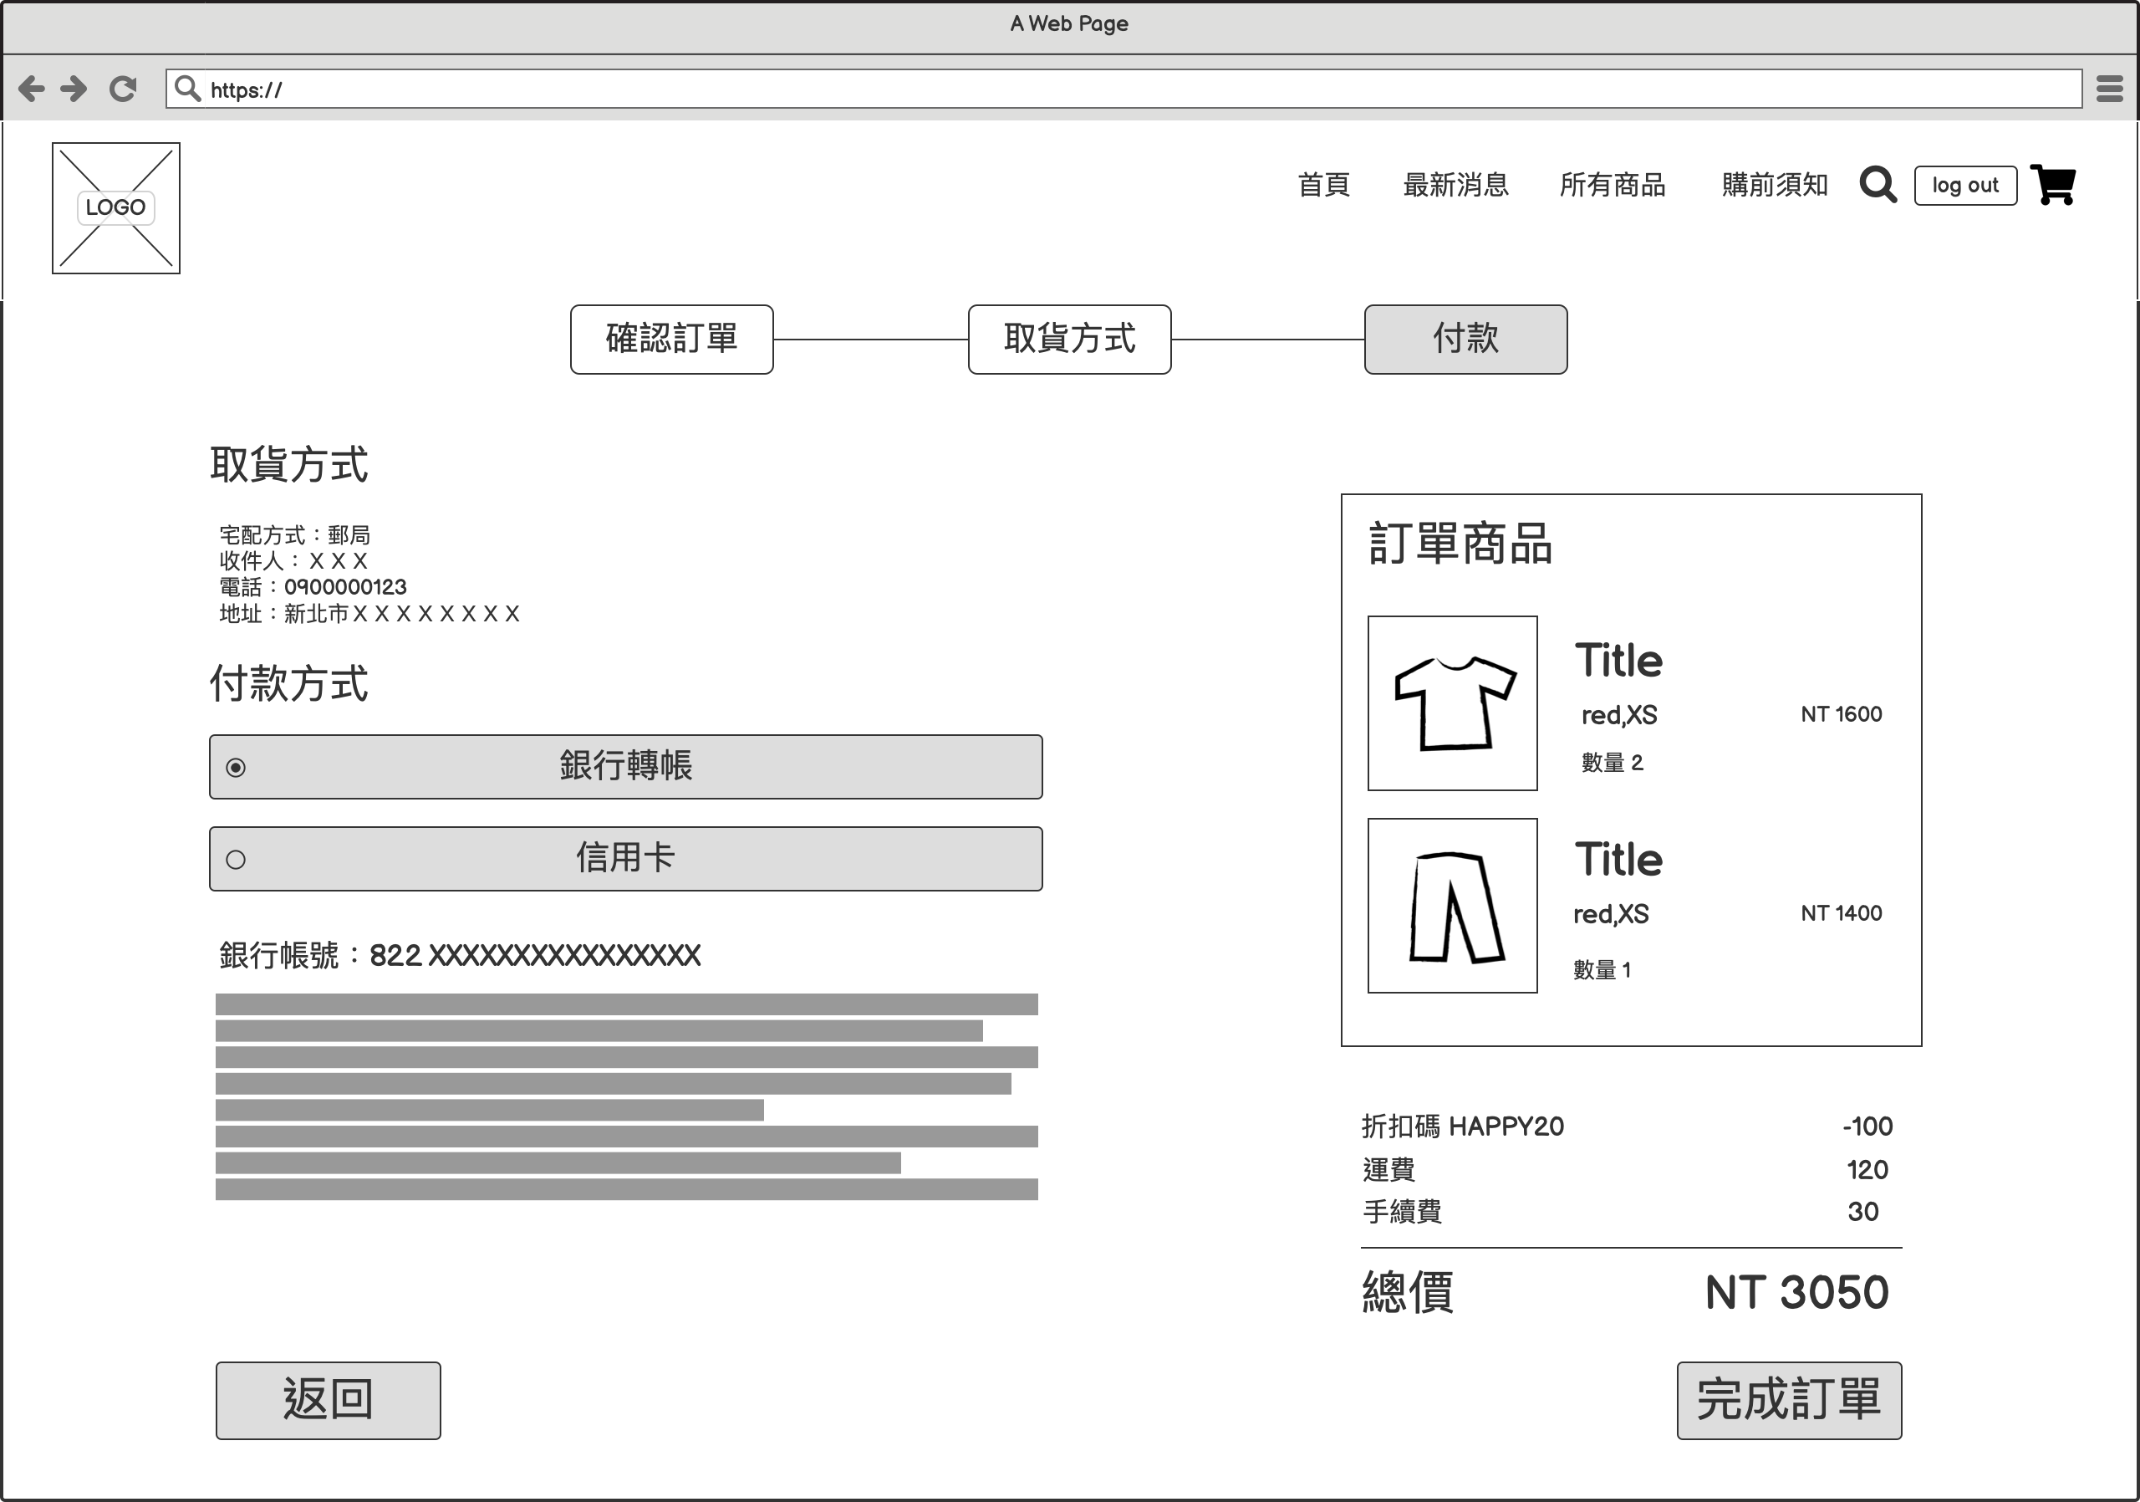
前台架構

Slide 22
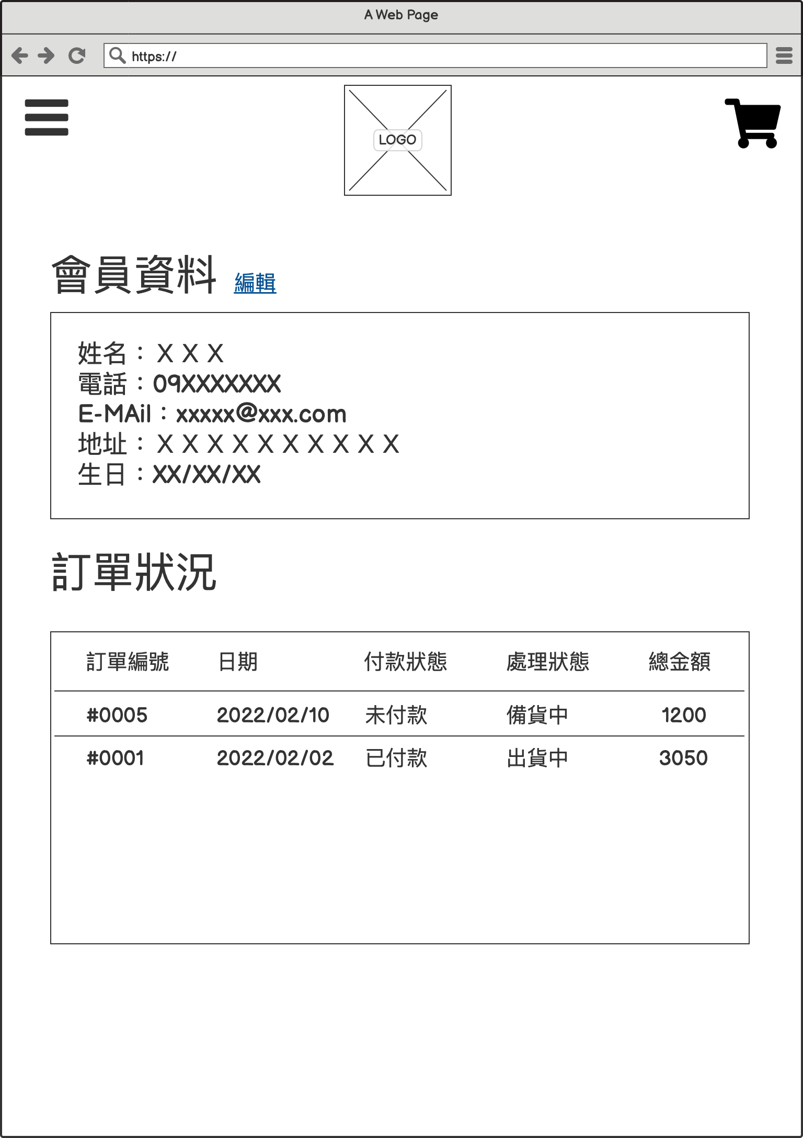
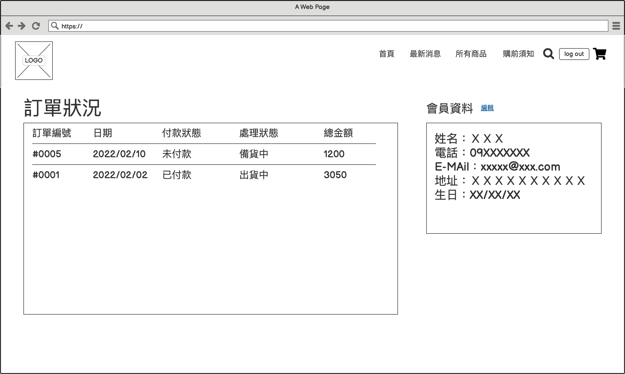
前台架構

Slide 23
後台架構

Slide 24
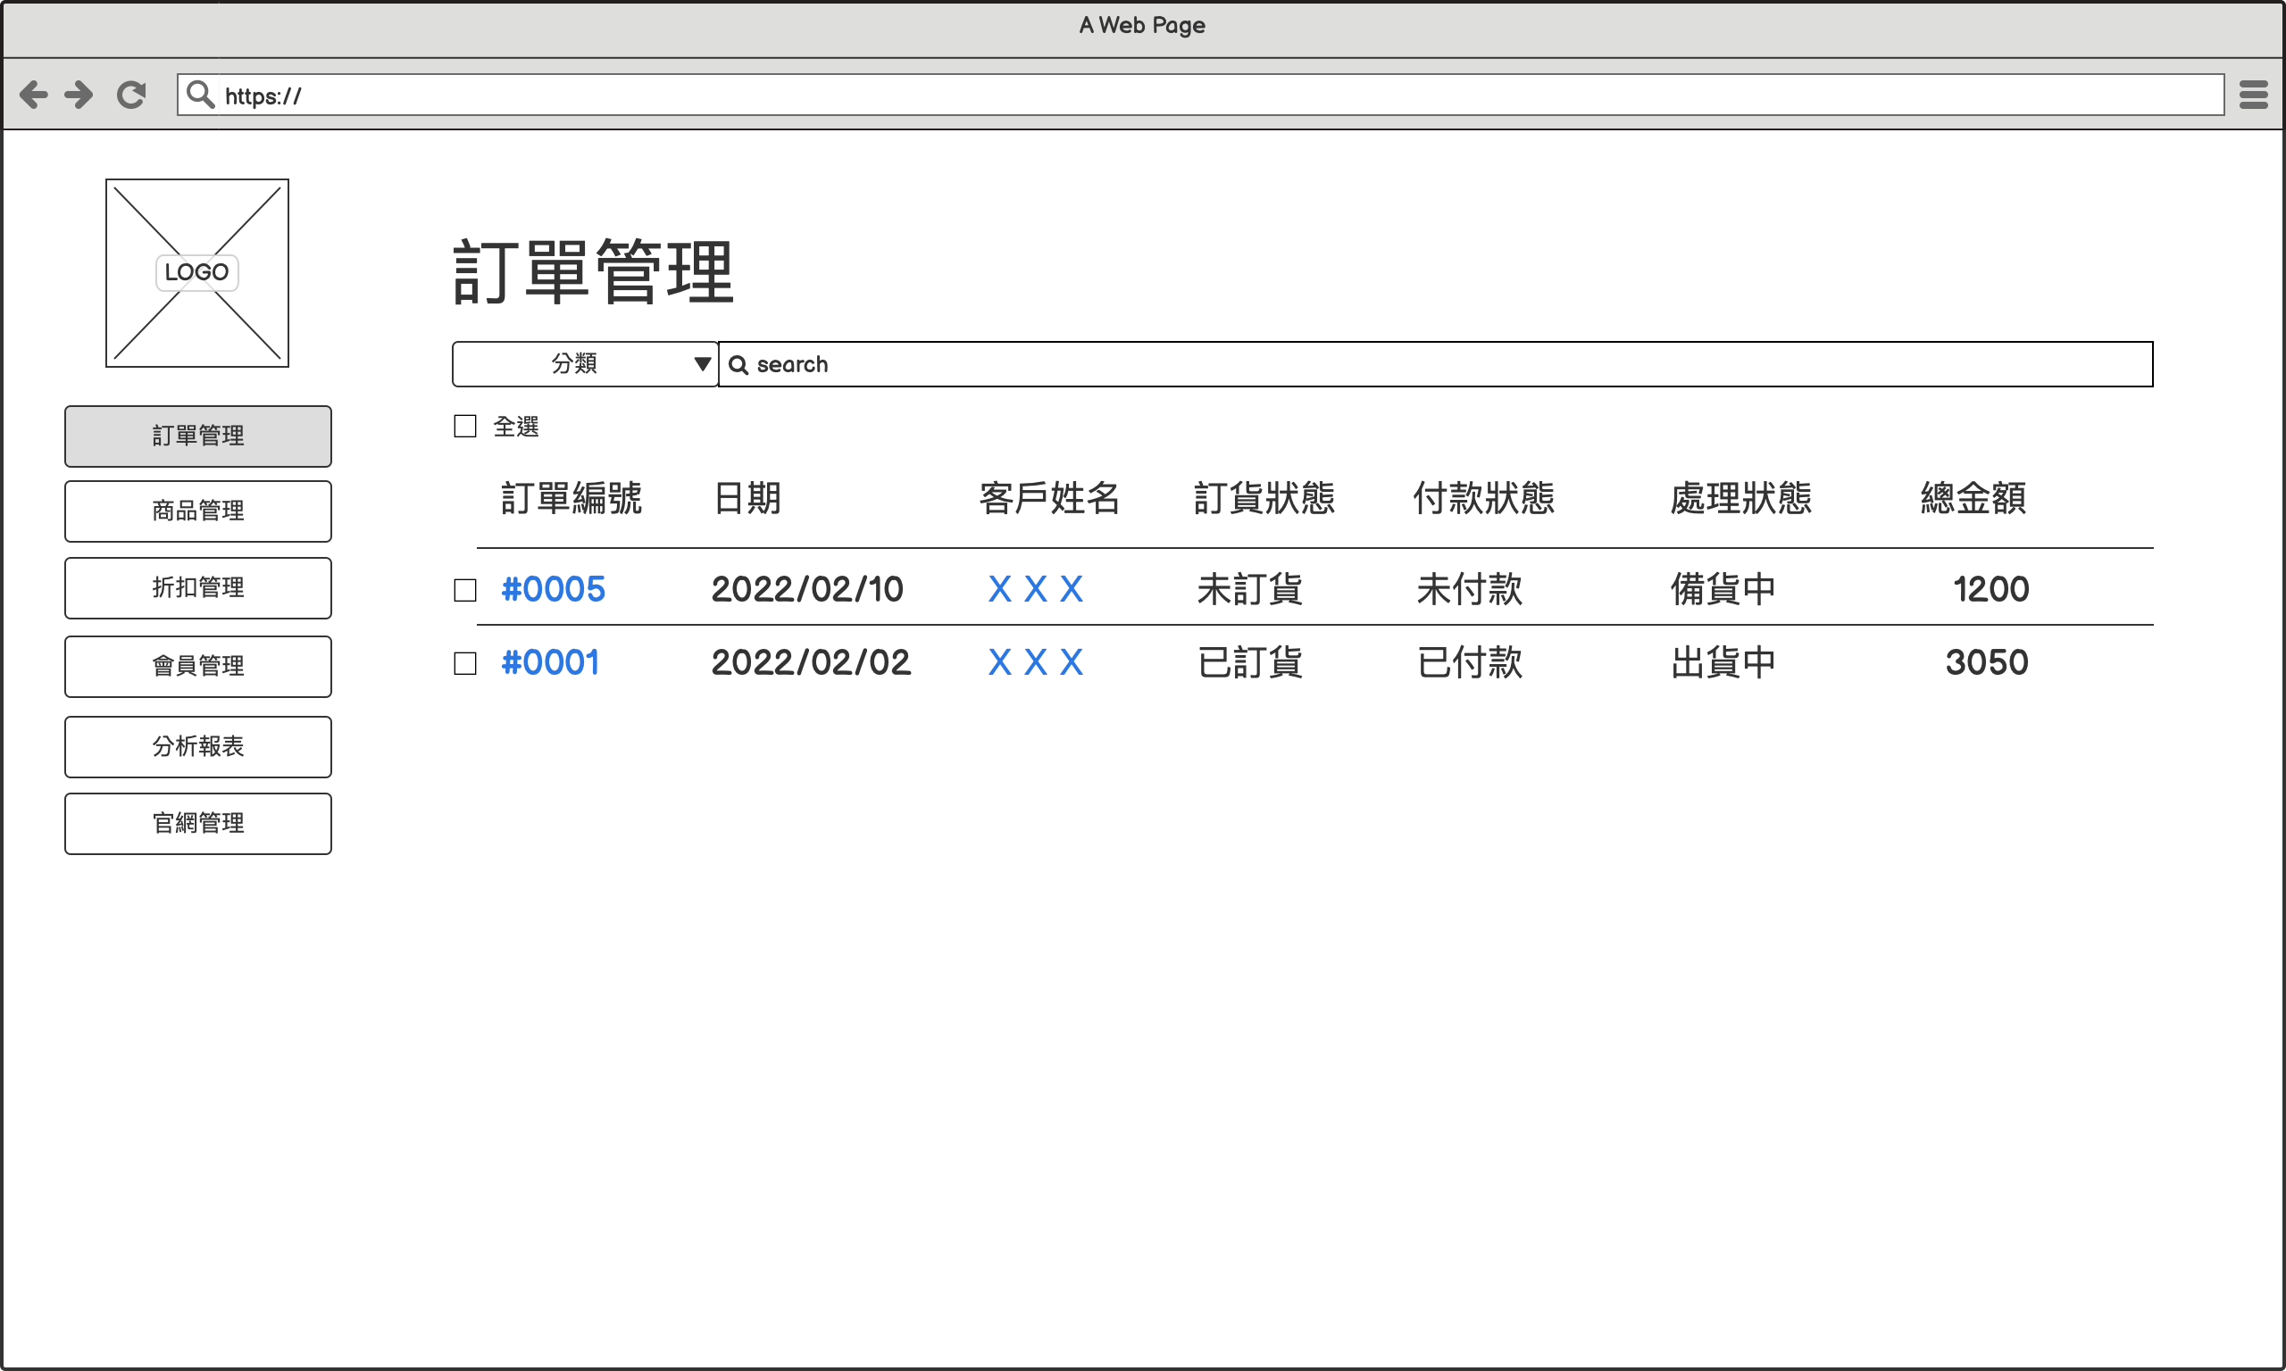
後台架構

Slide 25
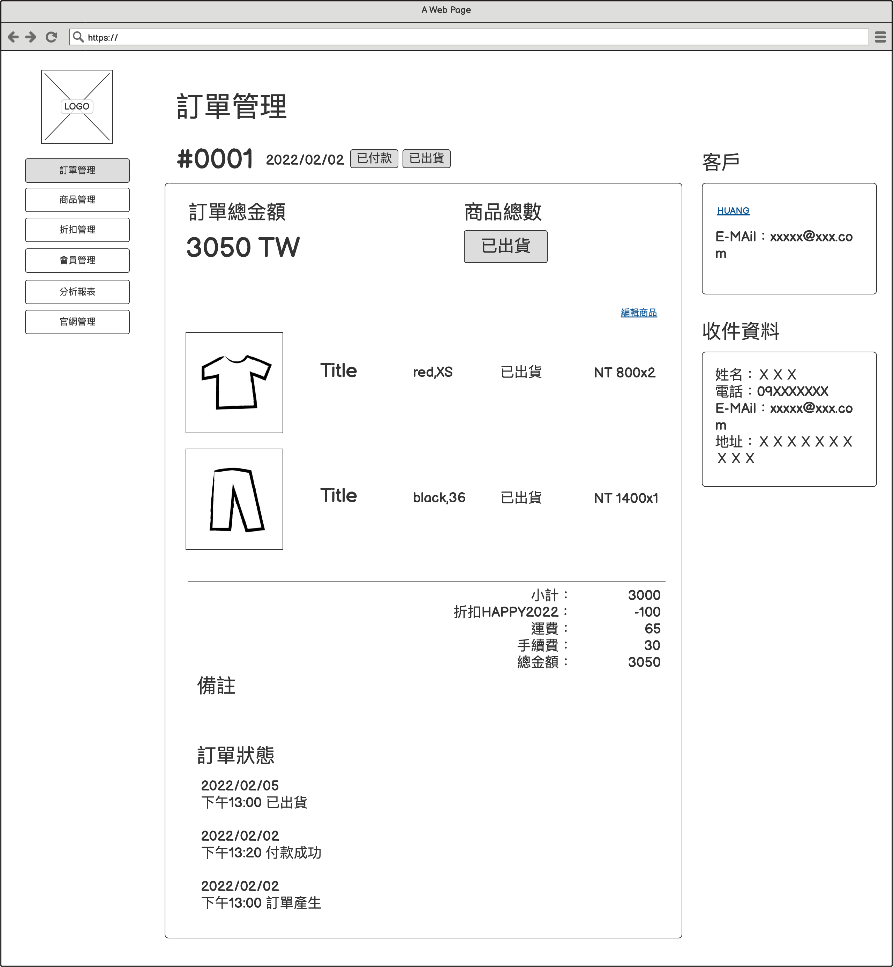
後台架構

Slide 26
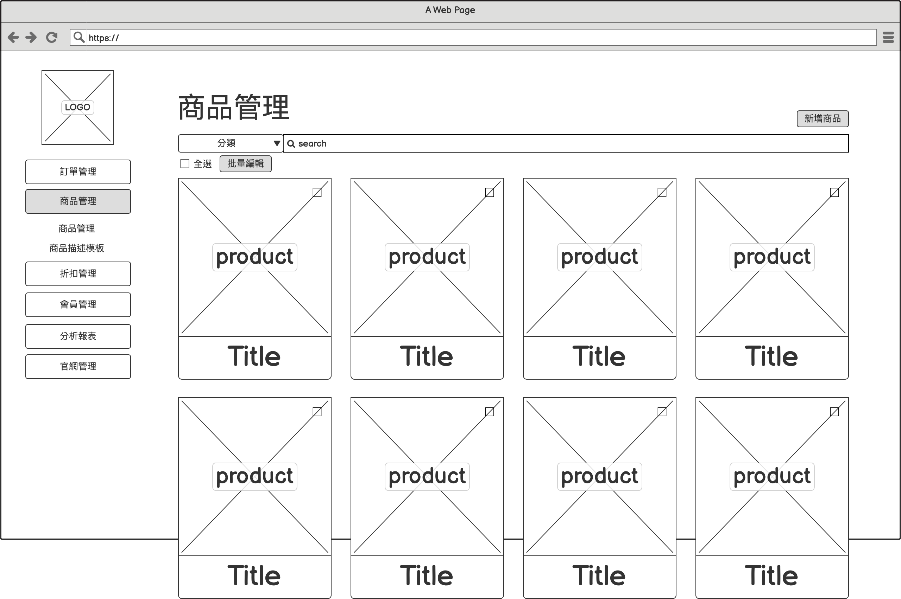
後台架構

Slide 27
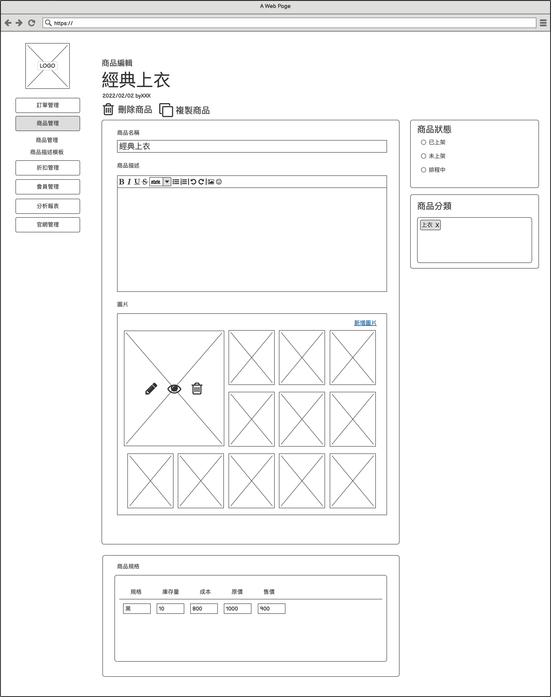
後台架構

Slide 28
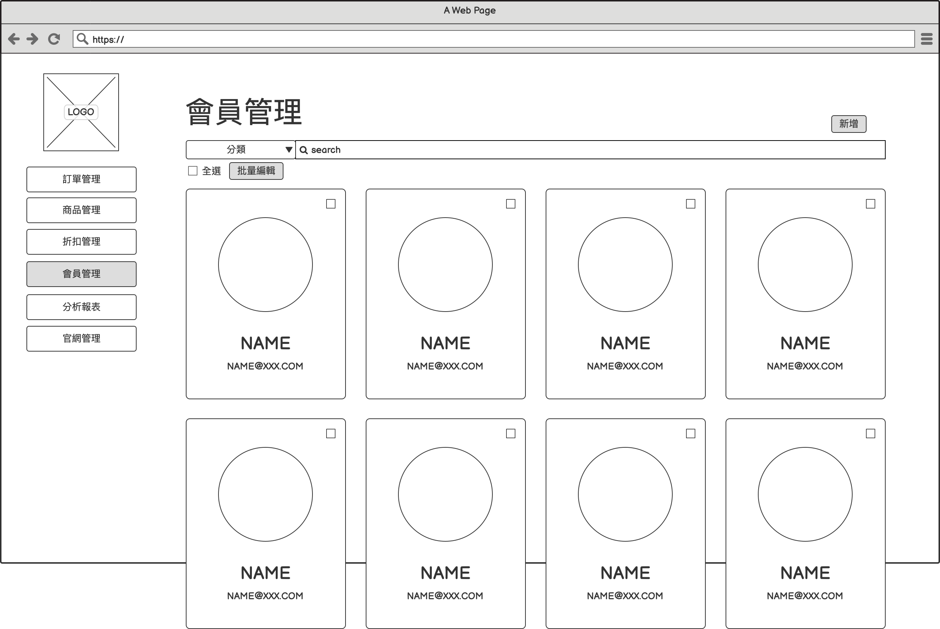
後台架構

Slide 29
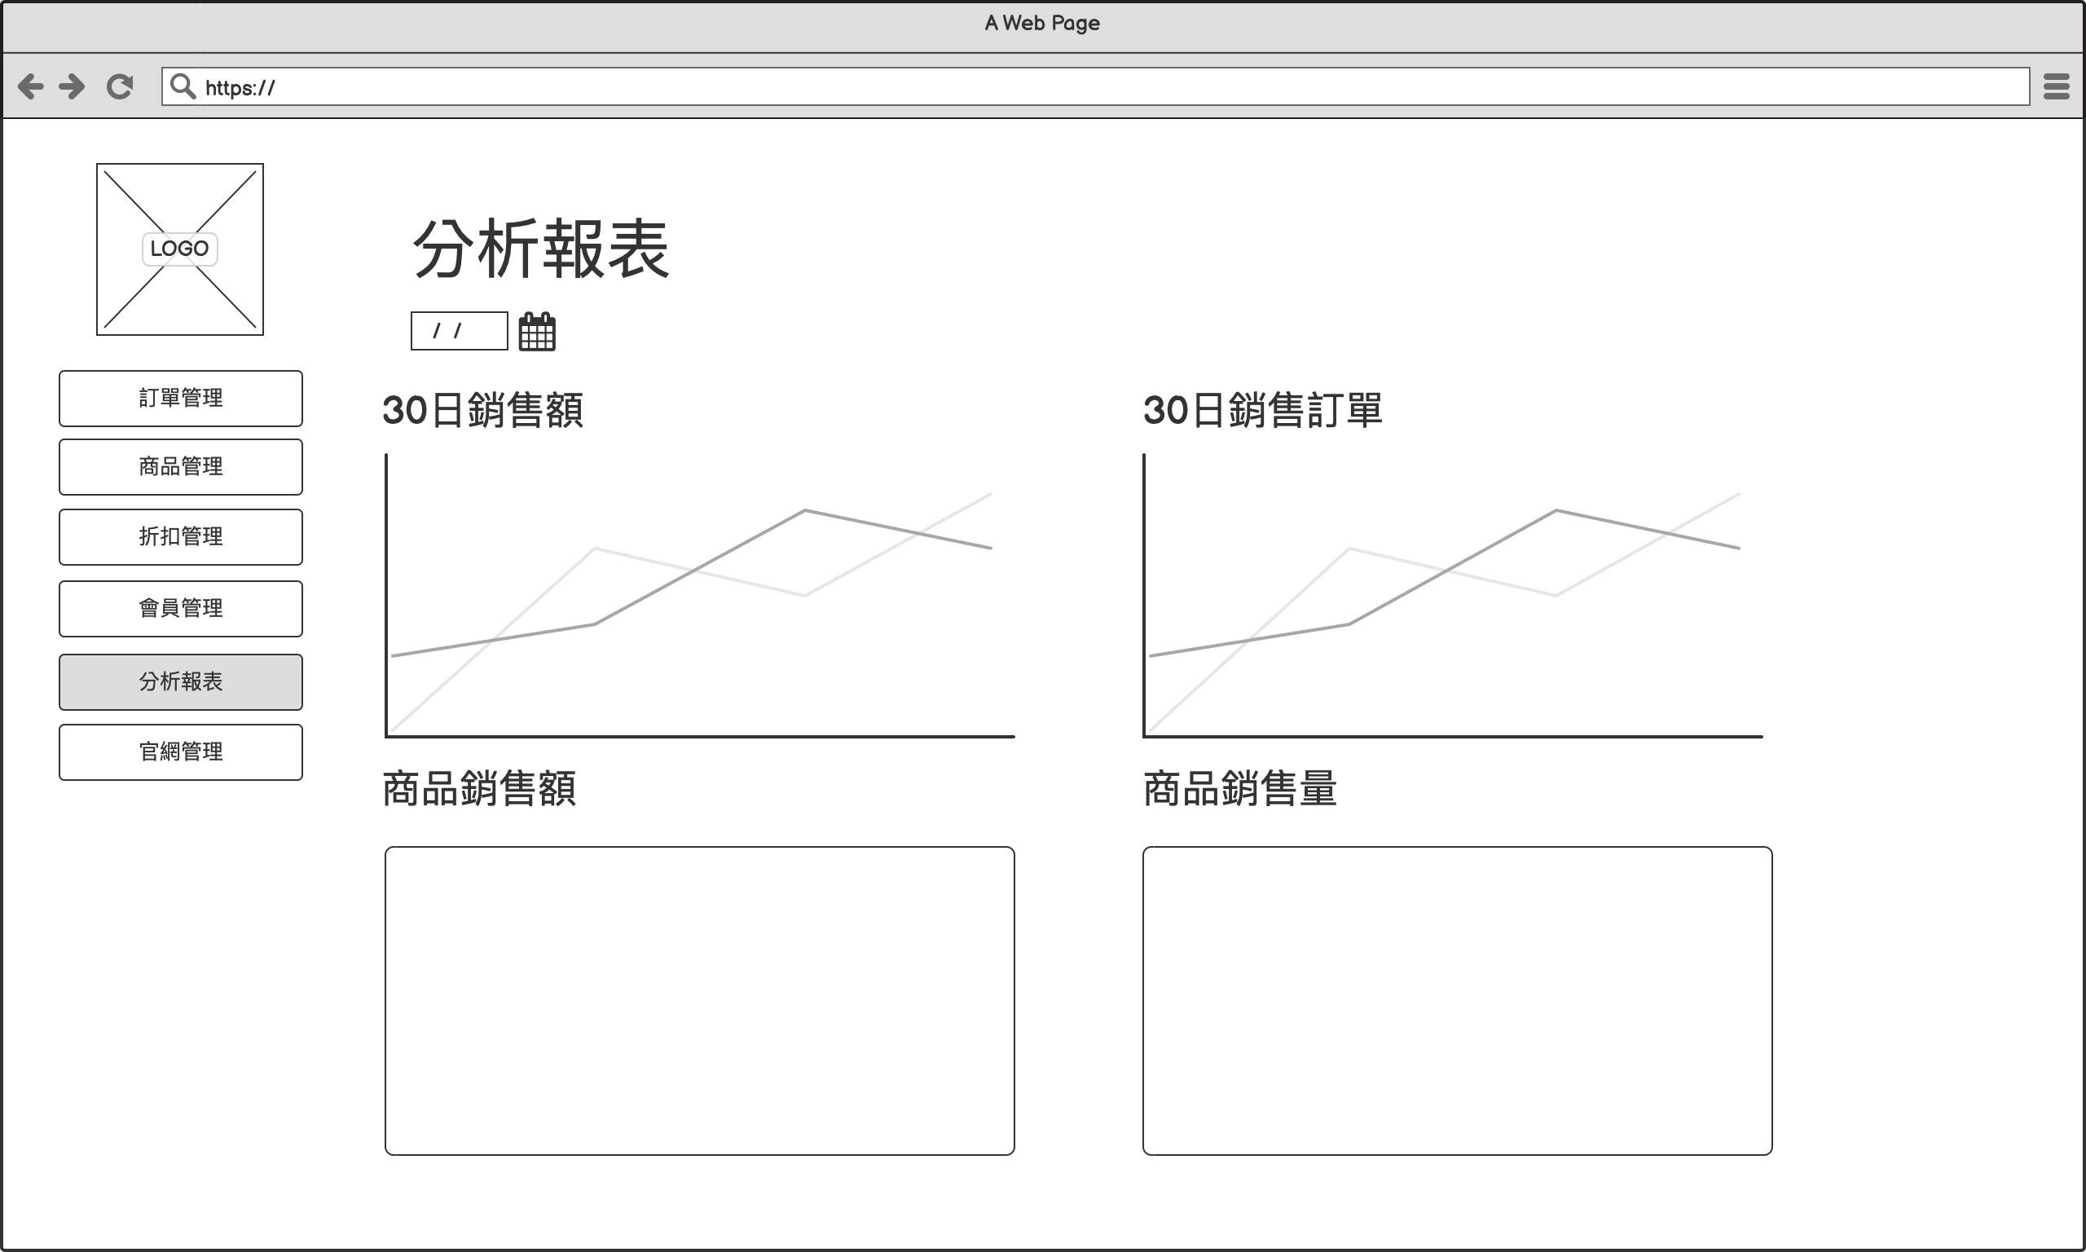
後台架構

Slide 30
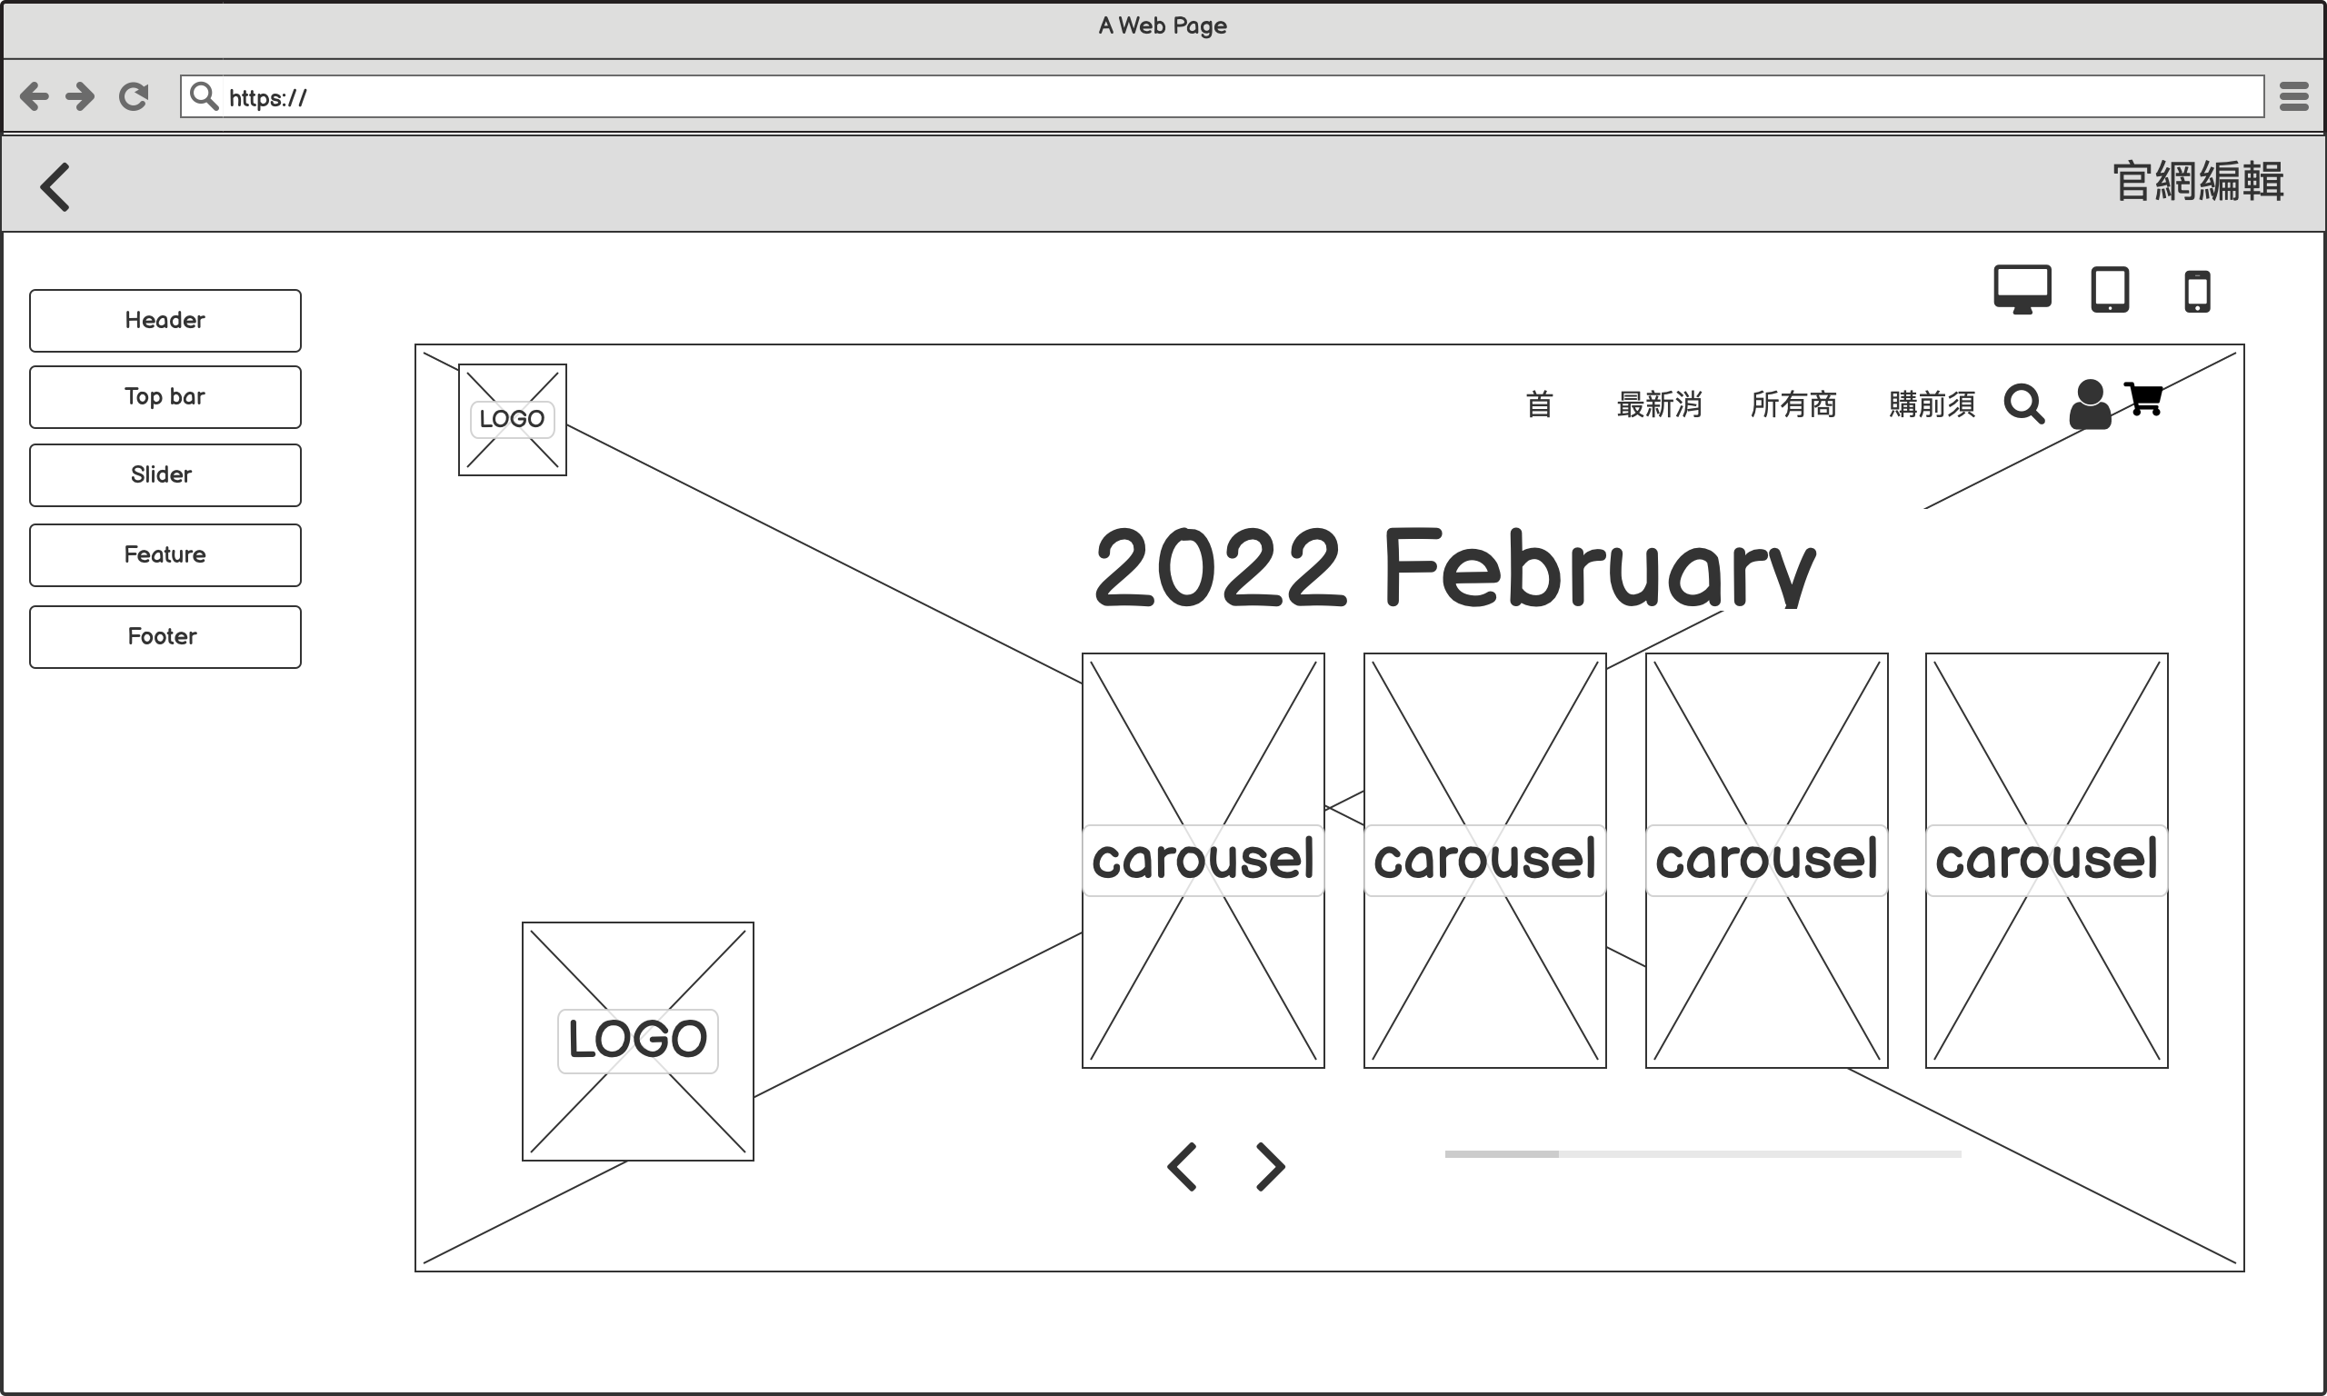
後台架構

Slide 31
網站配色

Slide 32
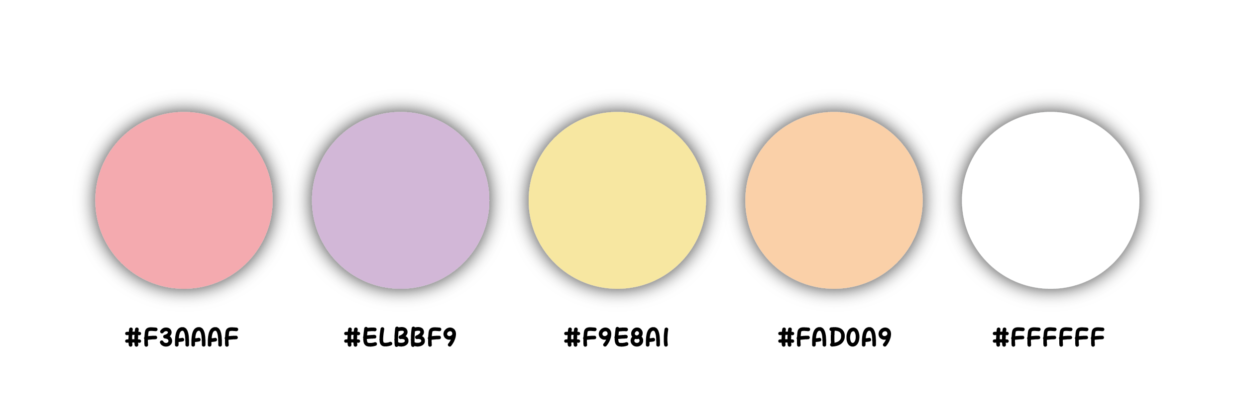
網站配色

Slide 33
謝謝大家

